Slide 1
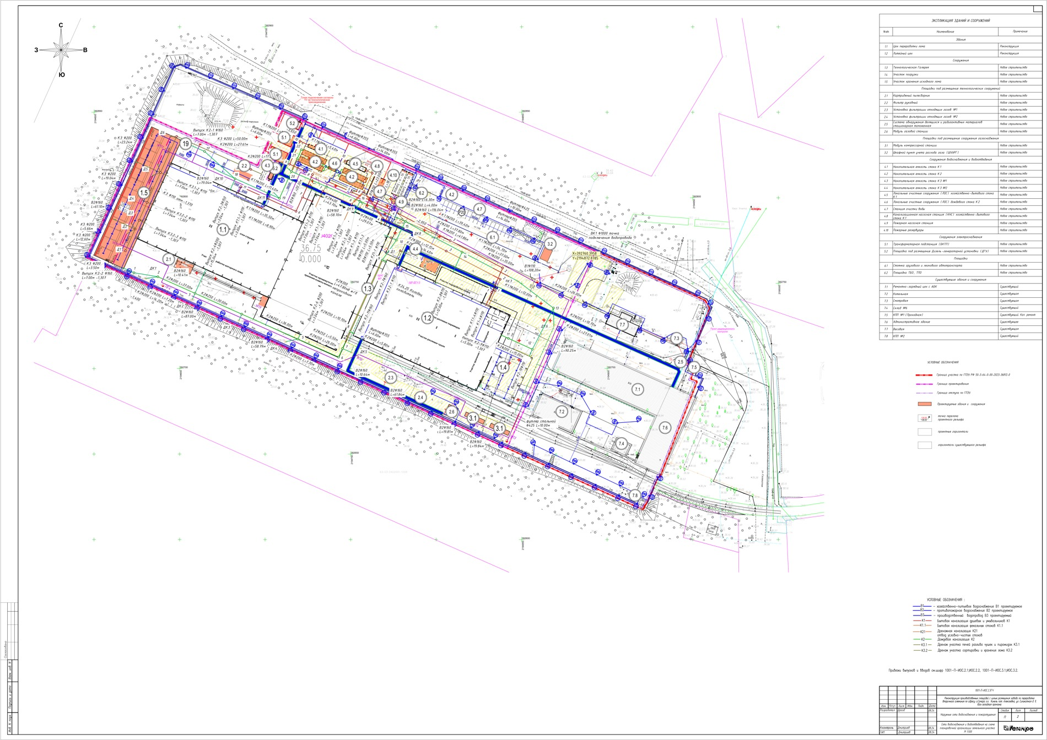
ИП Богославцев
ИНЖЕНЕРНАЯ ПРАКТИКА
ПРОЕКТИРОВАНИЕ / РАСЧЁТЫ / ДОКУМЕНТАЦИЯ
Портфолио
Портфолио инженерных проработок и подготовки документации.
ИП Богославцев • Проектные и расчётные материалы
01

Slide 2
ИП Богославцев
ПОДХОД И КОМПЕТЕНЦИИ
Связываем чертежи, расчёты и состав документации.
Архитектура
Конструкции
Инженерные системы
Планы, перепланировки, разрезы, отделка и концепции.
Металлокаркасы, фундаменты, промышленные полы, стропила и узлы.
Вентиляция, ВК, кислородные трубопроводы и электрические схемы.
Организация работ
Объёмы и сметы
Подготовка документации
ППР, монтажные схемы, строповка, технологические карты и графики.
ВОР, ВОМ, спецификации и детализация по корпусам и помещениям.
Структура комплектов, маркировка, связи и единое оформление.
Каждый кейс раскрыт через задачу, объём проработки и примеры материалов. Состав разделов указан на слайдах; в PDF-примерах сохранены исходные реквизиты и сведения об участниках проектирования.
ИП Богославцев • Проектные и расчётные материалы
02

Slide 3
ИП Богославцев
НАВИГАЦИЯ ПО ПРОЕКТАМ
Проекты
01
Завод переработки алюминия
04
11
«Дмитровский I»: полы U1/U2
14
02
МФЦ комплекса «Мамисон»
05
12
Дом в Филимонковском
15
03
КВД Невского района
06
13
Стропильная система в Агалатово
16
04
КРТ в Ханты-Мансийске
07
14
Спальные корпуса «Барвихи»
17
05
Офис ДМ40411
08
15
Ремонт Посольства Ливии
18
06
Жилой дом ПВ31
09
16
«Рука с шаром»
19
07
Переход МЦД-1
10
17
Навес для бункера
20
08
Узлы учёта кислорода ТВСЗ
11
18
Частный жилой дом
21
09
Распределительный пункт 6 кВ
12
19
Балки перекрытия: сталь и ЛСТК
22
10
Фундаменты дома с бассейном
13
ИП Богославцев • Проектные и расчётные материалы
03

Slide 4
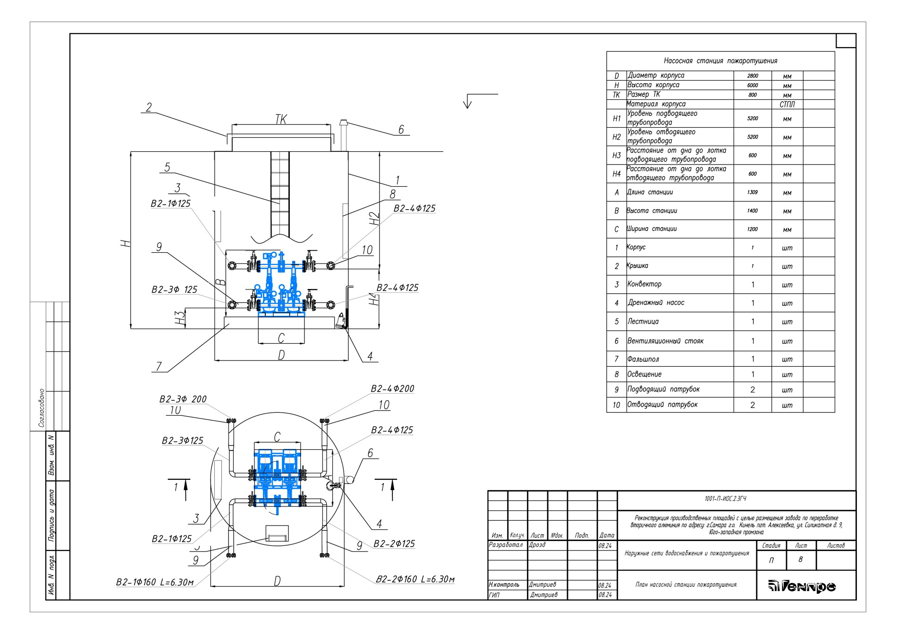
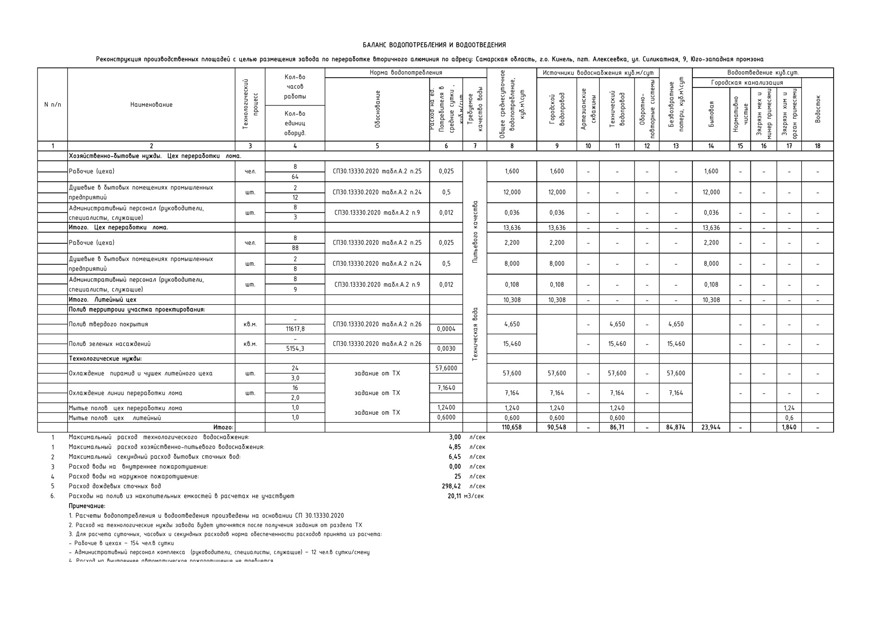
ИП Богославцев
ПОРТФОЛИО / ИНЖЕНЕРНЫЕ СИСТЕМЫ
ПРОЕКТ 01 • ВК / ОВиК / Наружные сети
Завод переработки алюминия
Инженерные системы промышленного комплекса
Алексеевка, Самарская область
ЗАДАЧА
Проработать водоснабжение, водоотведение и климатические системы при реконструкции производственного корпуса под переработку вторичного алюминия.
ЧТО ПРОРАБОТАНО
• Подготовлены разделы внутренних и наружных сетей водоснабжения и канализации.
• Проработаны схемы пожаротушения, насосные станции и размещение оборудования.
• Собраны разделы отопления и вентиляции, спецификации и ведомости объёмов.
Схема наружных сетей • стр. 38
СОСТАВ РЕЗУЛЬТАТА
Комплект инженерных разделов с планами, схемами, расчётными таблицами и спецификациями для промышленного объекта.
8 инженерных томов • ОВиК, ВК и наружные сети
Насосная станция • стр. 44
Водный баланс • стр. 46
ИП Богославцев • Проектные и расчётные материалы
04
Notes:
Завод переработки алюминия
Показаны инженерные разделы; архитектура и конструкции комплекса в этот кейс не входят.
PDF-примеры:
01 Завод переработки алюминия/Примеры/01 Схема наружных сетей.pdf
01 Завод переработки алюминия/Примеры/02 Насосная станция.pdf
01 Завод переработки алюминия/Примеры/03 Водный баланс.pdf

Slide 5
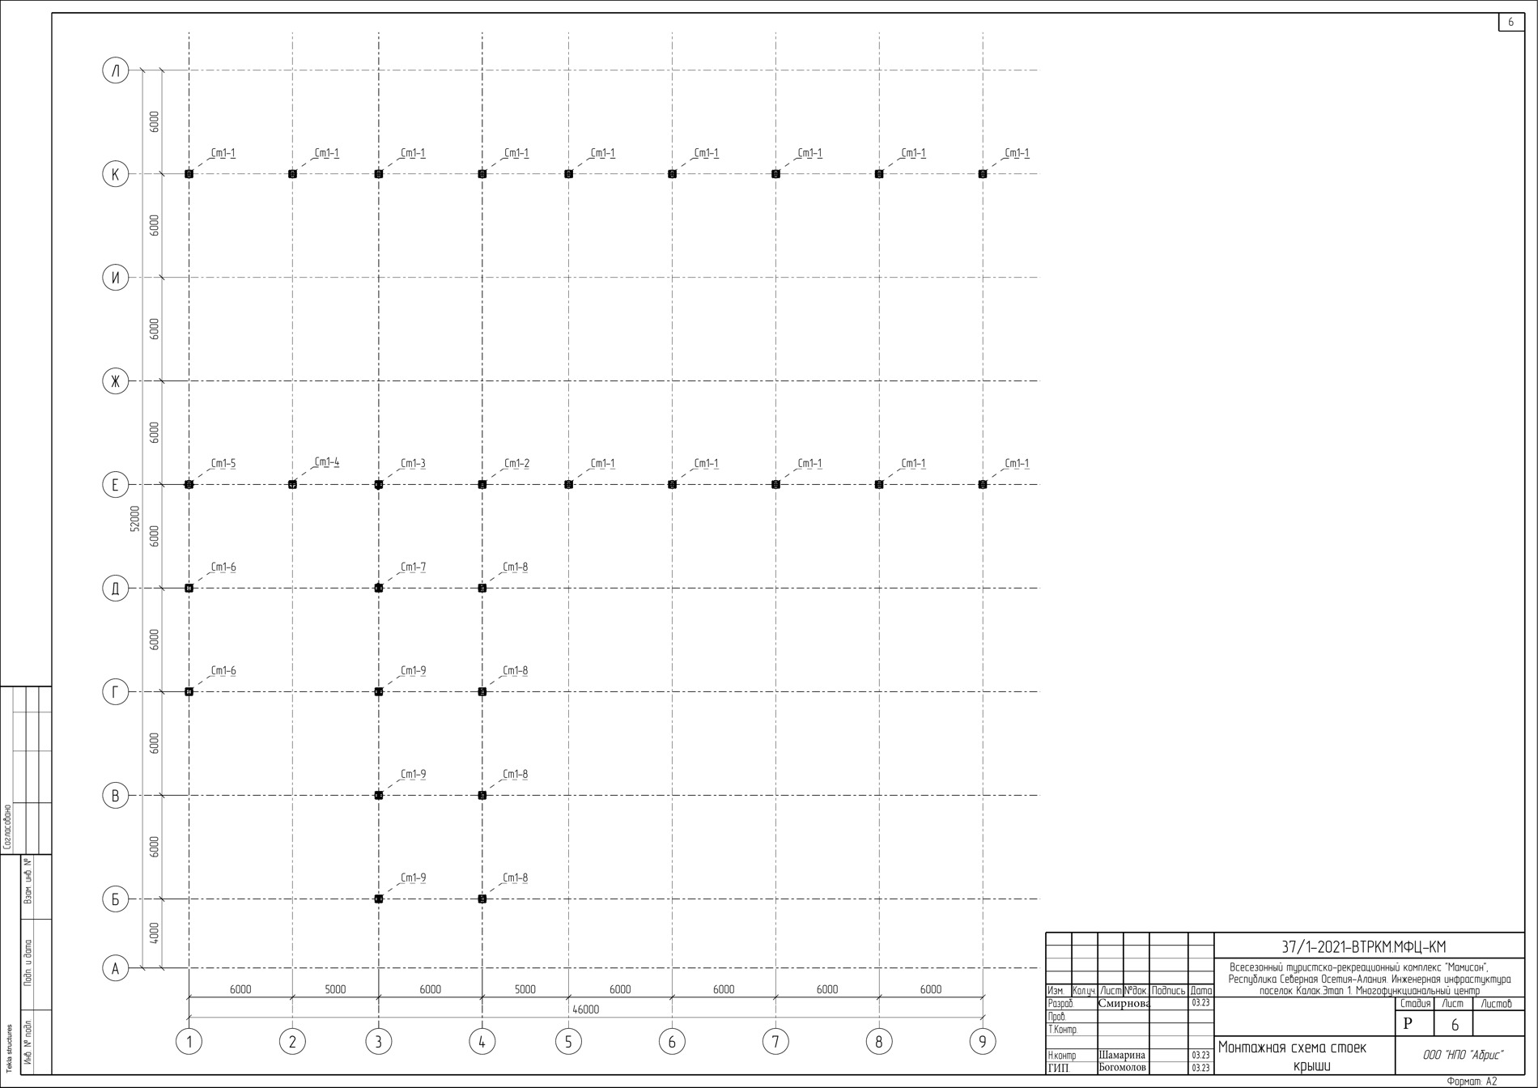
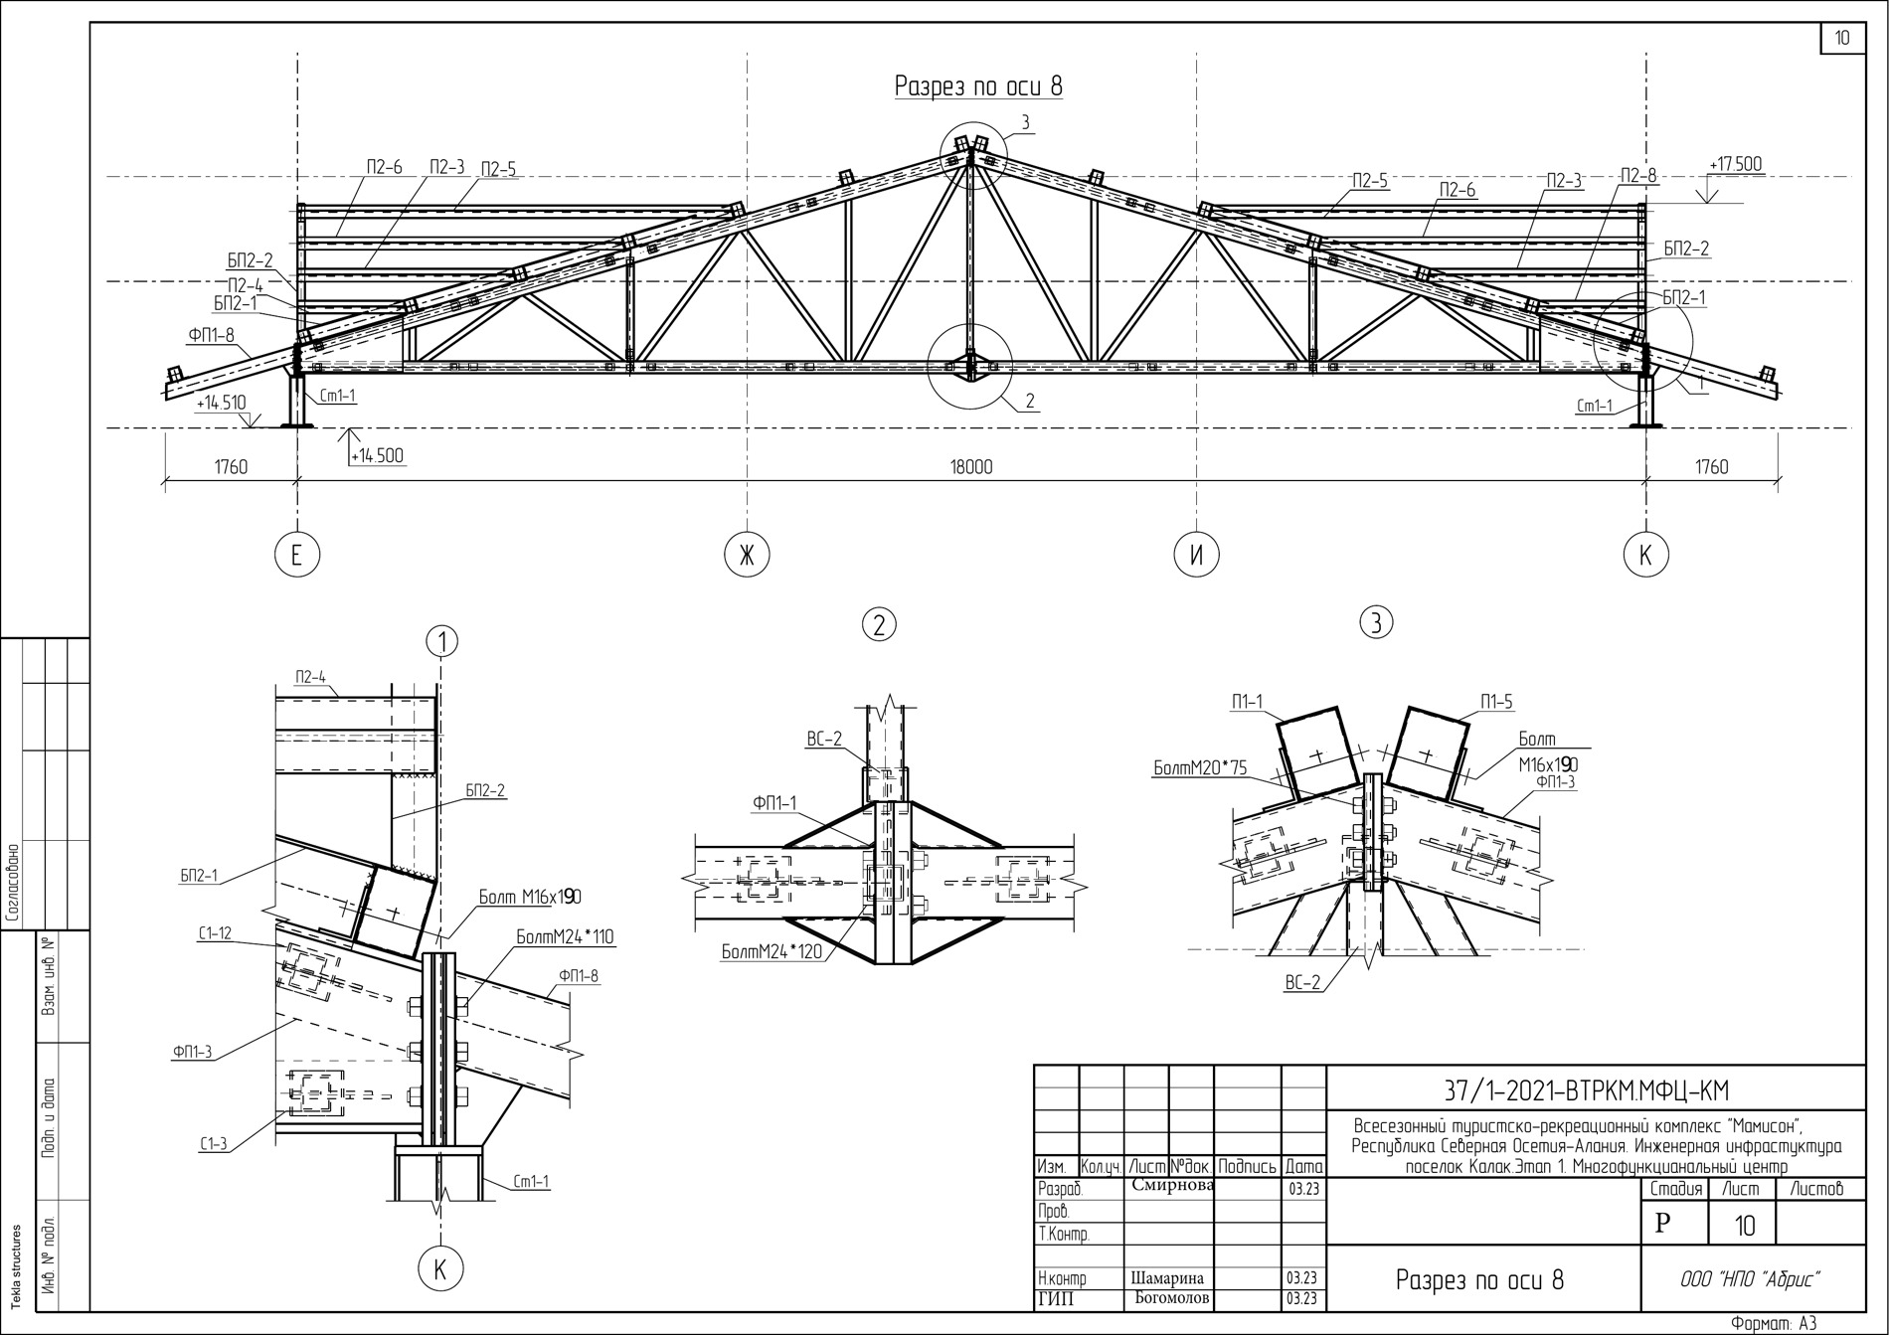
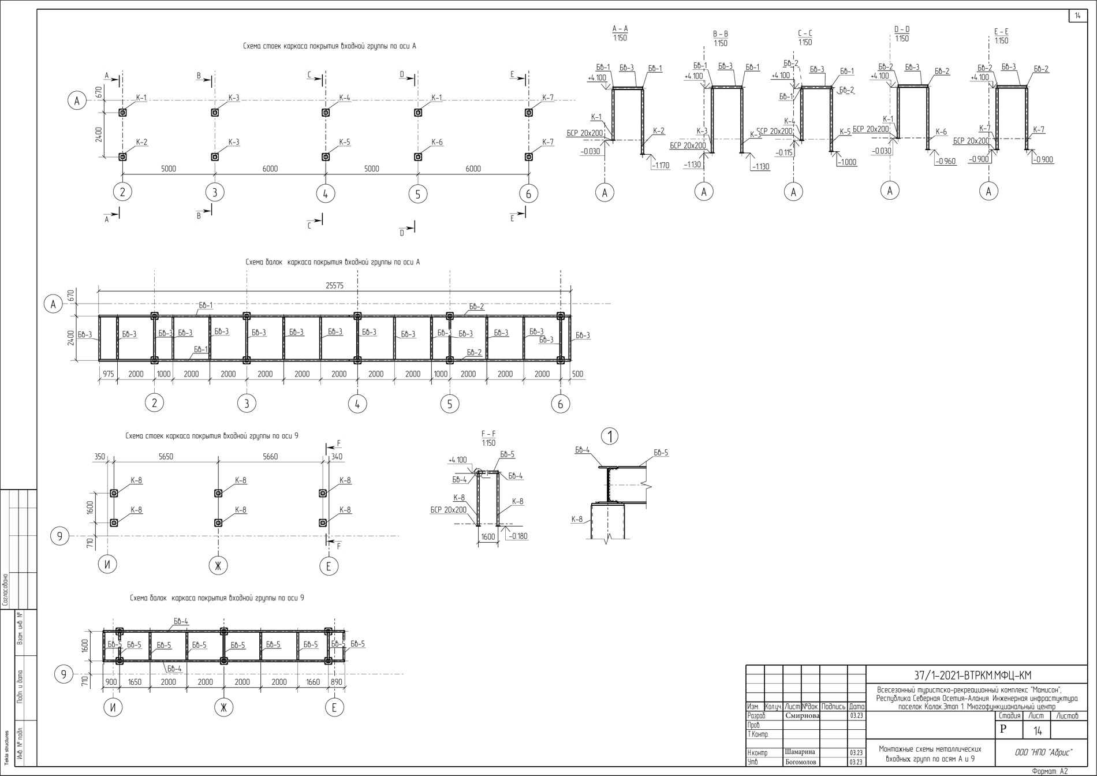
ИП Богославцев
ПОРТФОЛИО / КОНСТРУКЦИИ
ПРОЕКТ 02 • КМ / Монтажные схемы / Деталировка
МФЦ комплекса «Мамисон»
Металлические конструкции туристической инфраструктуры
Туристический комплекс «Мамисон»
ЗАДАЧА
Подготовить комплект металлических конструкций многофункционального центра с понятной связью монтажных схем, узлов и спецификаций.
ЧТО ПРОРАБОТАНО
• Разработаны схемы установки стоек и элементов покрытия с координатными привязками.
• Оформлены конструктивные узлы и деталировка металлических элементов.
• Собраны спецификации деталей и ведомости отправочных элементов.
Стойки крыши • стр. 12
СОСТАВ РЕЗУЛЬТАТА
Альбом КМ, раскрывающий компоновку несущих элементов, узлы соединений и состав металлоконструкций.
24 страницы альбома • Монтажные схемы, узлы и ведомости
Разрез каркаса по оси 8 • стр. 16
Металлические входные группы • стр. 20
ИП Богославцев • Проектные и расчётные материалы
05
Notes:
МФЦ комплекса «Мамисон»
Представлен раздел КМ: монтажные схемы, конструктивные узлы и спецификации многофункционального центра.
PDF-примеры:
02 МФЦ комплекса «Мамисон»/Примеры/01 Стойки крыши.pdf
02 МФЦ комплекса «Мамисон»/Примеры/02 Разрез каркаса по оси 8.pdf
02 МФЦ комплекса «Мамисон»/Примеры/03 Металлические входные группы.pdf

Slide 6
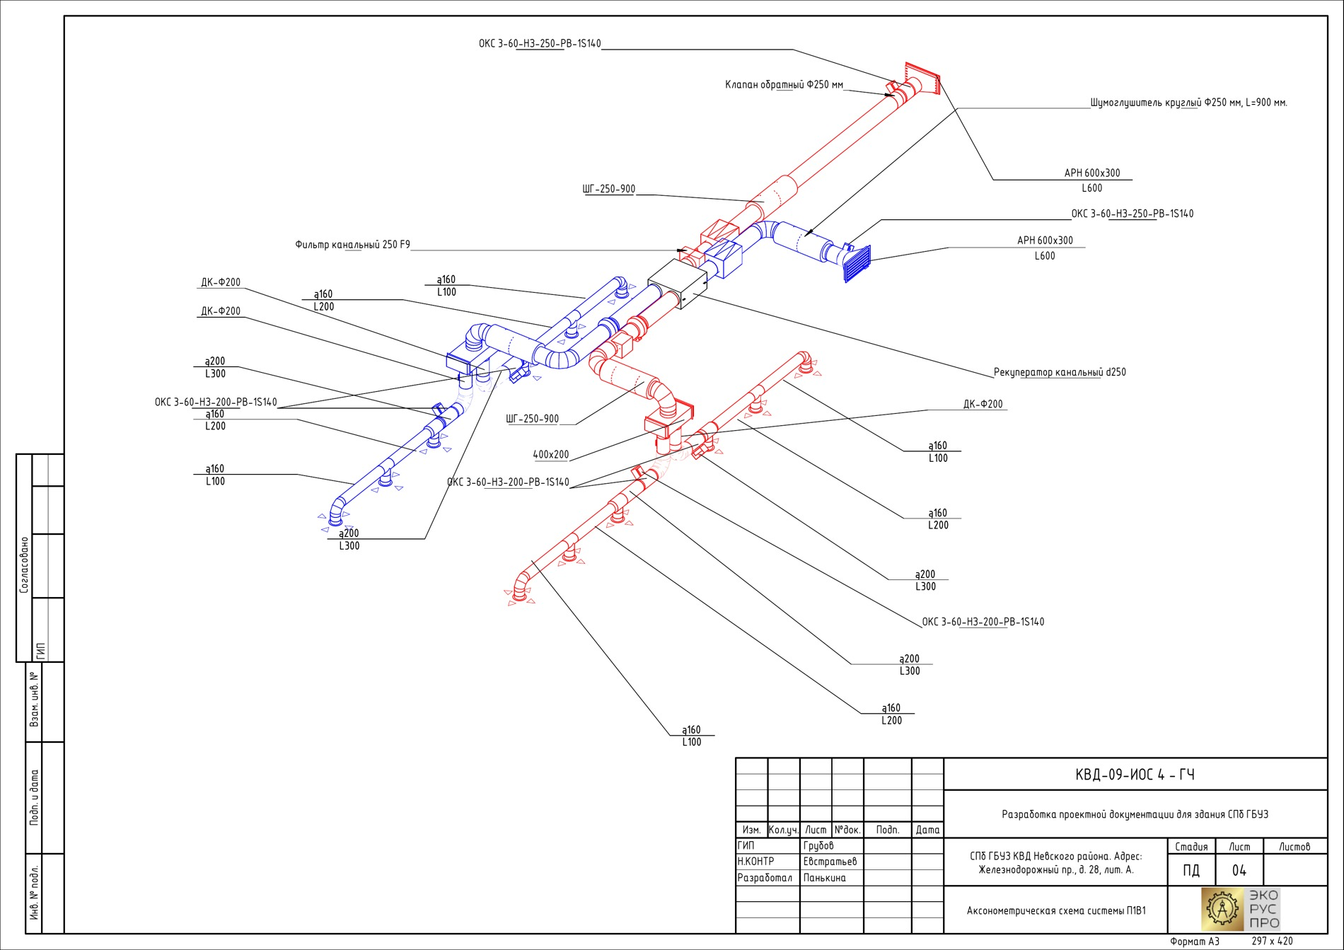
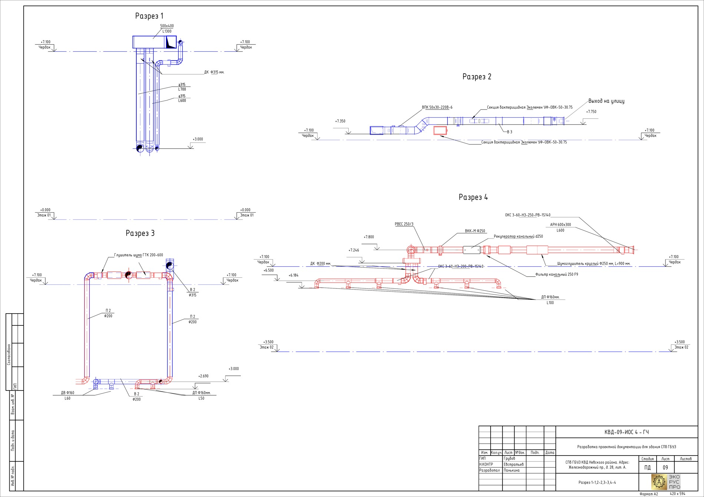
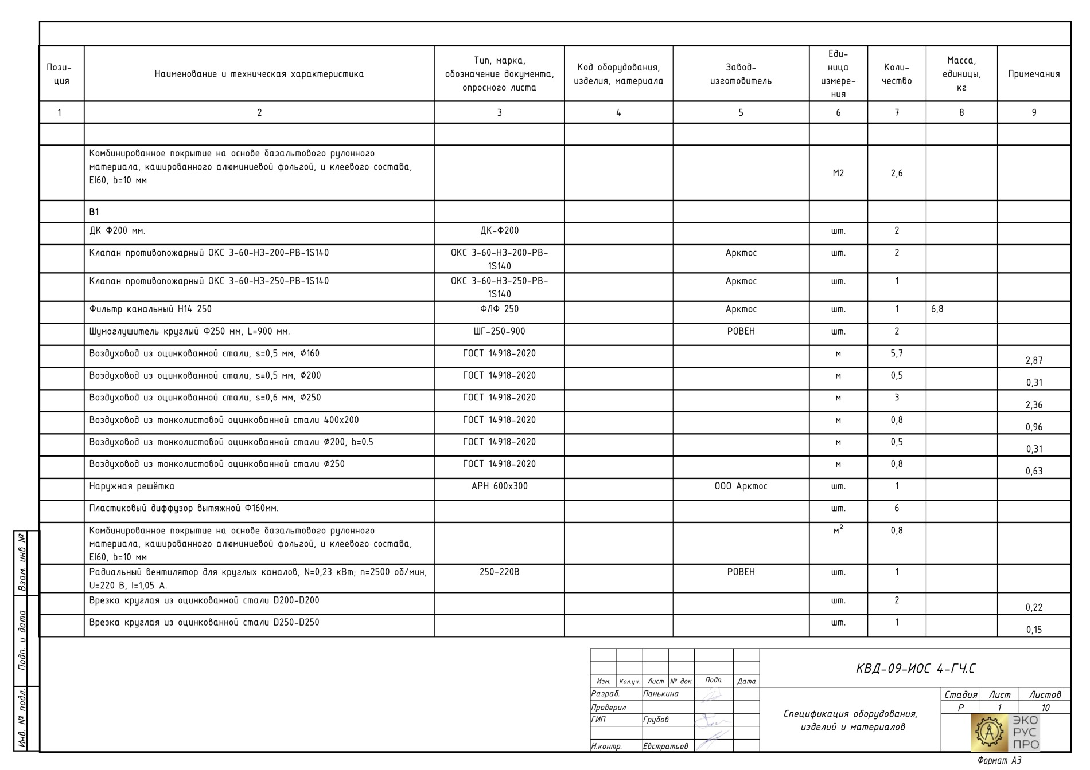
ИП Богославцев
ПОРТФОЛИО / ИНЖЕНЕРНЫЕ СИСТЕМЫ
ПРОЕКТ 03 • ОВ / Аксонометрия / Спецификация
КВД Невского района
Вентиляция медицинского объекта
Санкт-Петербург, Железнодорожный пр., 28, лит. А
ЗАДАЧА
Проработать приточно-вытяжную вентиляцию медицинского объекта и представить решения связанными планами, разрезами и спецификациями.
ЧТО ПРОРАБОТАНО
• Подготовлены аксонометрические схемы приточных и вытяжных систем.
• Проработаны разрезы, высотные привязки и размещение воздуховодов.
• Собраны расчётные материалы и спецификация оборудования, изделий и материалов.
Аксонометрия П1В1 • стр. 29
СОСТАВ РЕЗУЛЬТАТА
Комплект вентиляции со схемами систем, расчётными материалами и спецификацией оборудования.
Приток + вытяжка • Аксонометрия, разрезы и спецификация
Разрезы систем вентиляции • стр. 34
Спецификация вентиляции • стр. 35
ИП Богославцев • Проектные и расчётные материалы
06
Notes:
КВД Невского района
Показана вентиляционная проработка медицинского объекта; смежные проектные разделы используются как контекст.
PDF-примеры:
03 КВД Невского района/Примеры/01 Аксонометрия П1В1.pdf
03 КВД Невского района/Примеры/02 Разрезы систем вентиляции.pdf
03 КВД Невского района/Примеры/03 Спецификация вентиляции.pdf

Slide 7
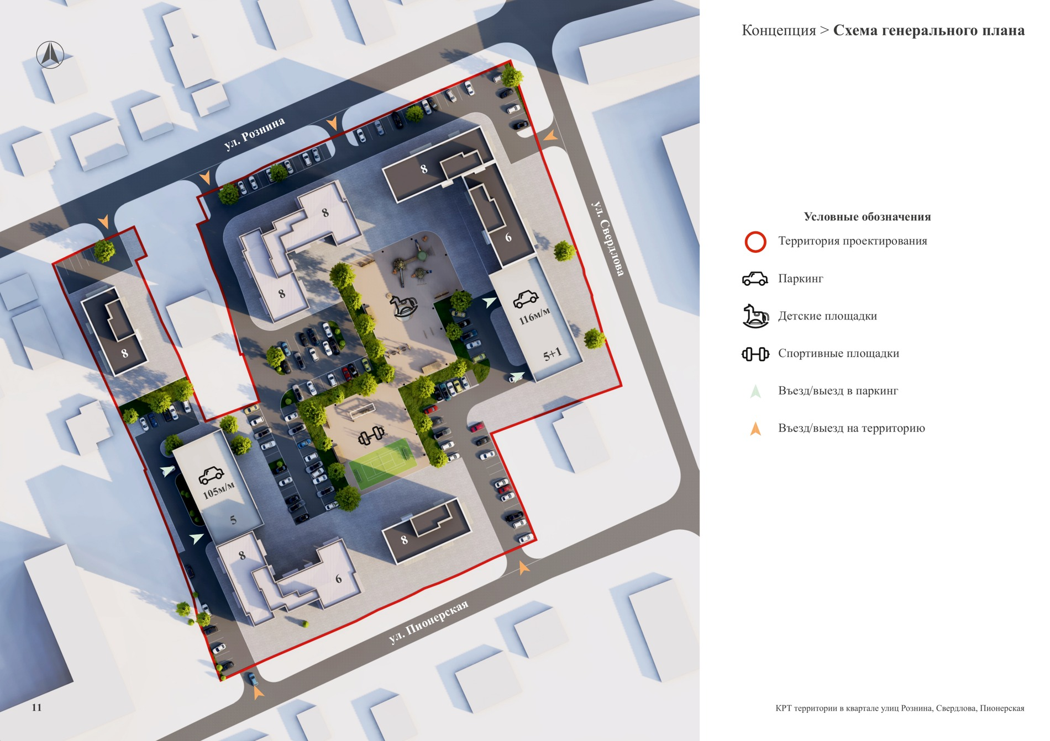
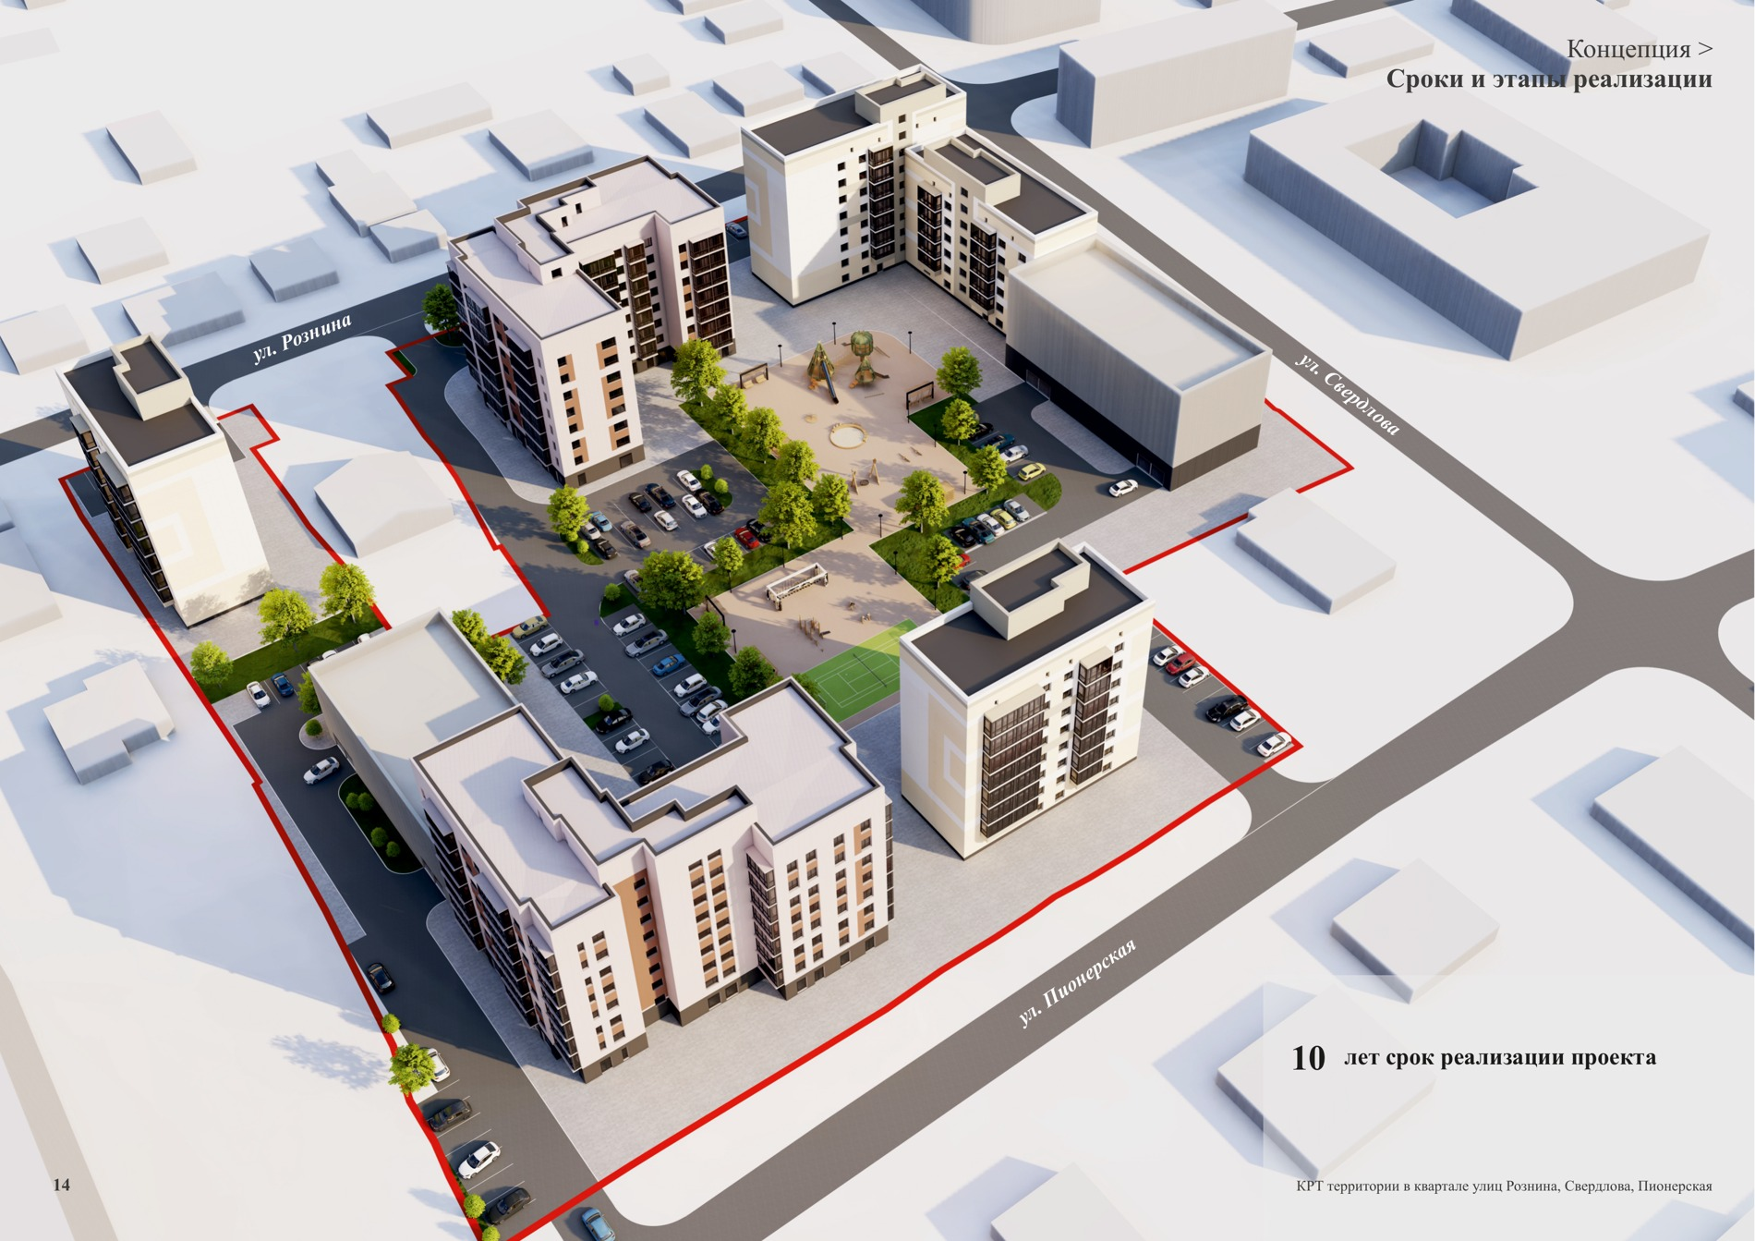
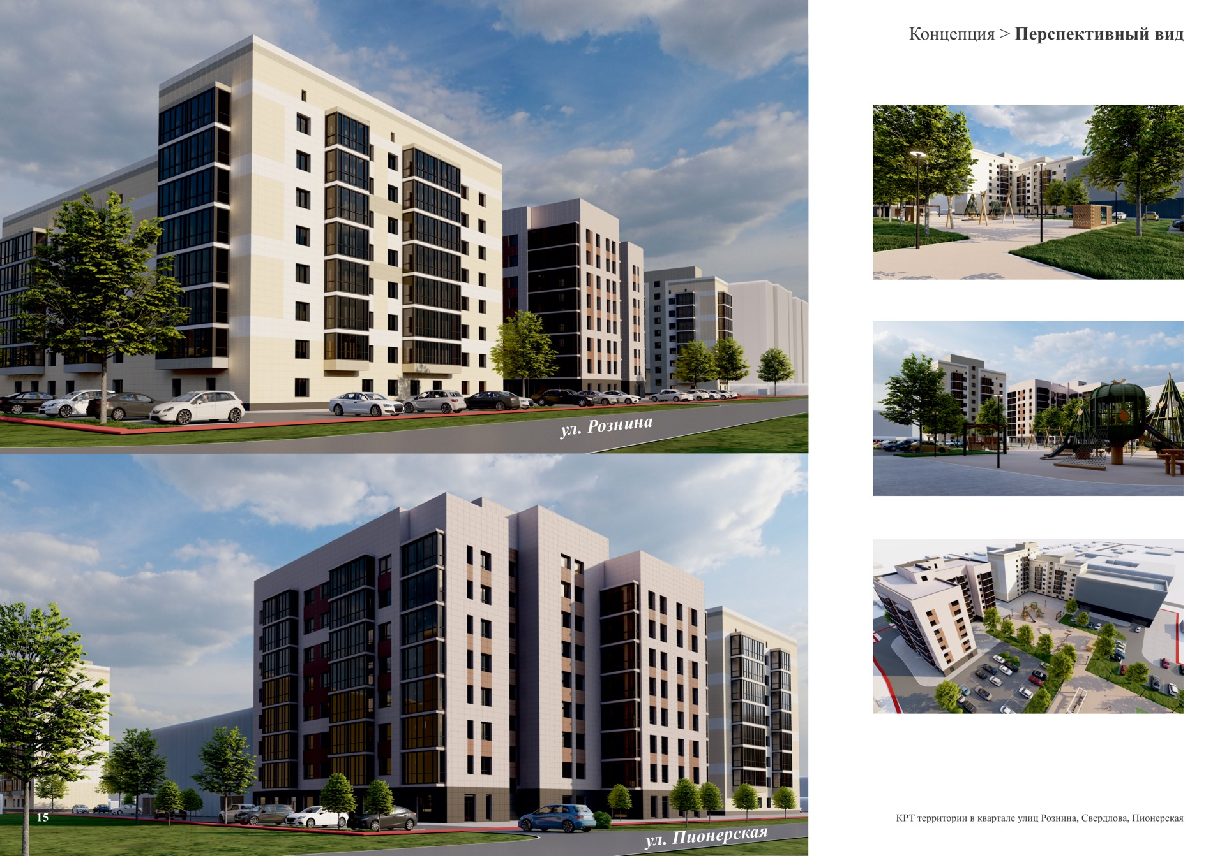
ИП Богославцев
ПОРТФОЛИО / АРХИТЕКТУРА
ПРОЕКТ 04 • КРТ / Концепция / Планировка территории
КРТ в Ханты-Мансийске
Архитектурно-градостроительная концепция территории
Ханты-Мансийск, квартал Рознина–Свердлова–Пионерская
ЗАДАЧА
Сформировать концепцию развития территории и показать архитектурную организацию застройки в едином презентационном альбоме.
ЧТО ПРОРАБОТАНО
• Проработана планировочная структура территории и размещение объектов.
• Подготовлены архитектурные иллюстрации и схемы концепции.
• Собран альбом с последовательным раскрытием градостроительных решений.
Генеральный план концепции • стр. 11
СОСТАВ РЕЗУЛЬТАТА
Концептуальный альбом для обсуждения развития территории и дальнейшей проектной проработки.
15 страниц концепции • Планировочные решения и иллюстрации
Очередность реализации • стр. 14
Перспективный вид • стр. 15
ИП Богославцев • Проектные и расчётные материалы
07
Notes:
КРТ в Ханты-Мансийске
В кейсе представлена концепция; рабочая документация зданий не заявляется.
PDF-примеры:
04 КРТ в Ханты-Мансийске/Примеры/01 Генеральный план концепции.pdf
04 КРТ в Ханты-Мансийске/Примеры/02 Очередность реализации.pdf
04 КРТ в Ханты-Мансийске/Примеры/03 Перспективный вид.pdf

Slide 8
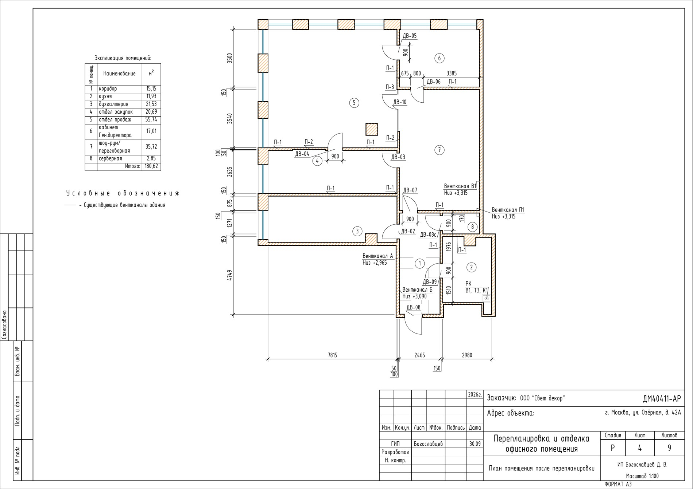
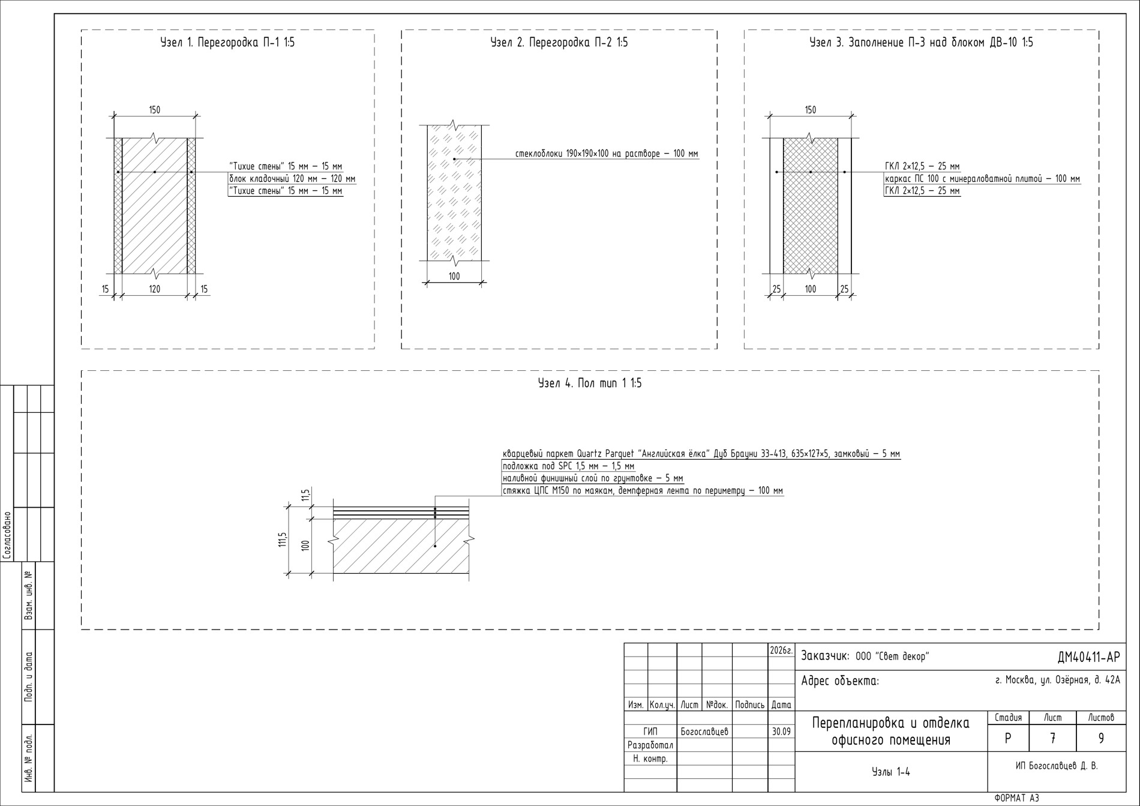
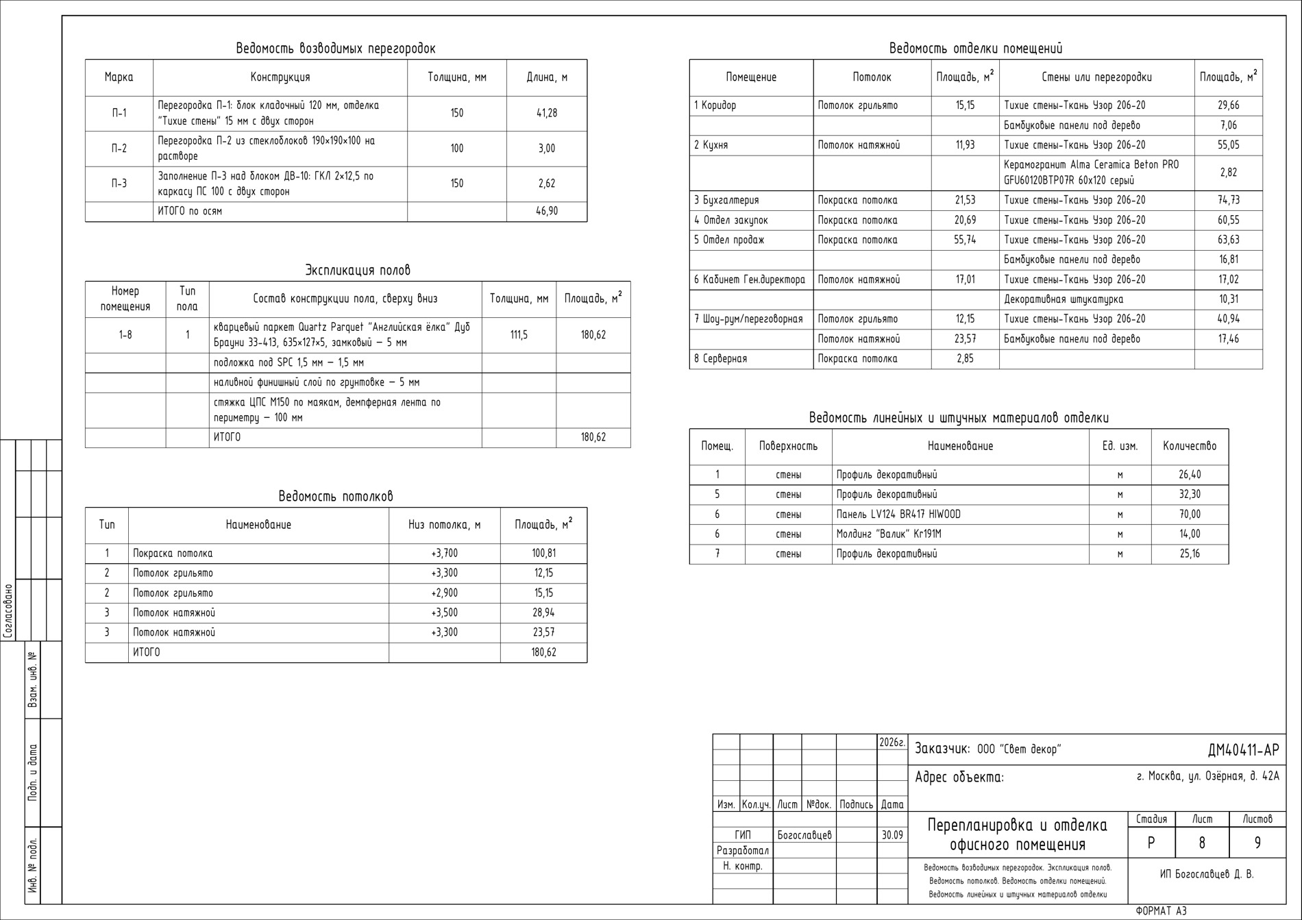
ИП Богославцев
ПОРТФОЛИО / АРХИТЕКТУРА
ПРОЕКТ 05 • АР / Перепланировка / Отделка
Офис ДМ40411
Перепланировка и отделка офисного помещения
Москва, ул. Озёрная, 42А
ЗАДАЧА
Разработать связанный комплект планов перепланировки и отделки, пригодный для работы с перегородками, заполнениями и покрытиями.
ЧТО ПРОРАБОТАНО
• Подготовлены планы до и после перепланировки, монтажно-демонтажный план и экспликация.
• Разработаны планы полов и потолков, узлы перегородок и составы отделки.
• Собраны ведомости и спецификации; девять листов перенесены в единое оформление Документация.
План после перепланировки • стр. 4
СОСТАВ РЕЗУЛЬТАТА
Девять связанных листов АР в PDF, DXF и SVG со штампом ИП Богославцев
9 проектных листов • Планы, узлы и ведомости
Узлы перегородок и пола • стр. 7
Ведомости отделки • стр. 8
ИП Богославцев • Проектные и расчётные материалы
08
Notes:
Офис ДМ40411
Архитектурный комплект офиса: перепланировка, отделка, узлы и ведомости.
PDF-примеры:
05 Офис ДМ40411/Примеры/01 План после перепланировки.pdf
05 Офис ДМ40411/Примеры/02 Узлы перегородок и пола.pdf
05 Офис ДМ40411/Примеры/03 Ведомости отделки.pdf

Slide 9
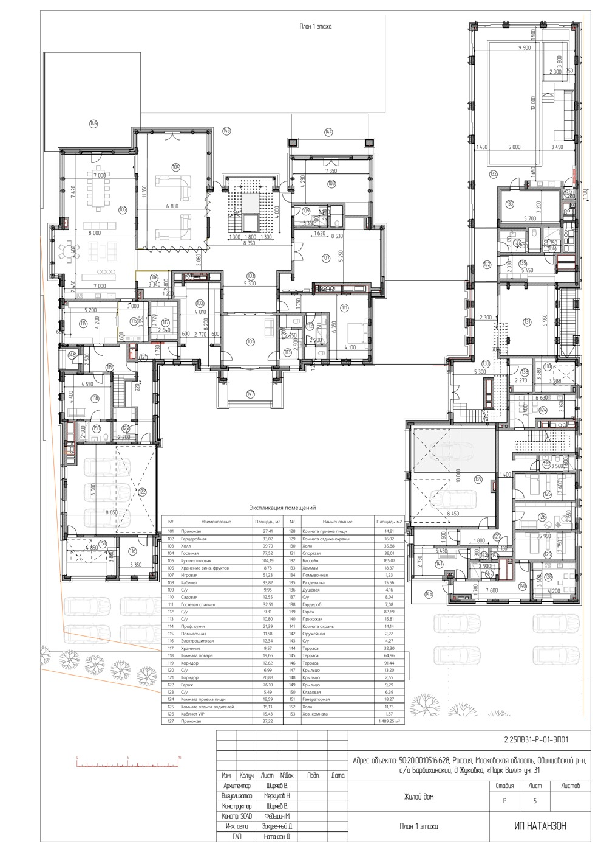
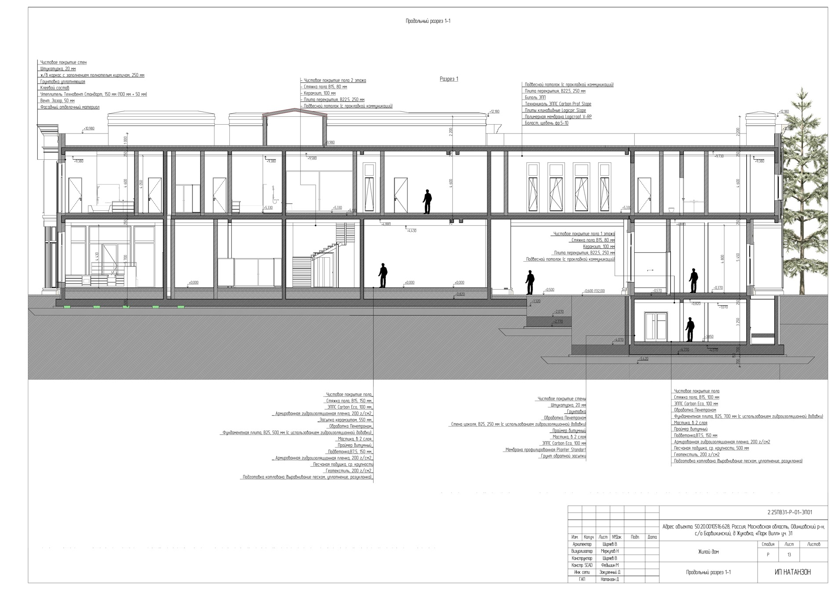
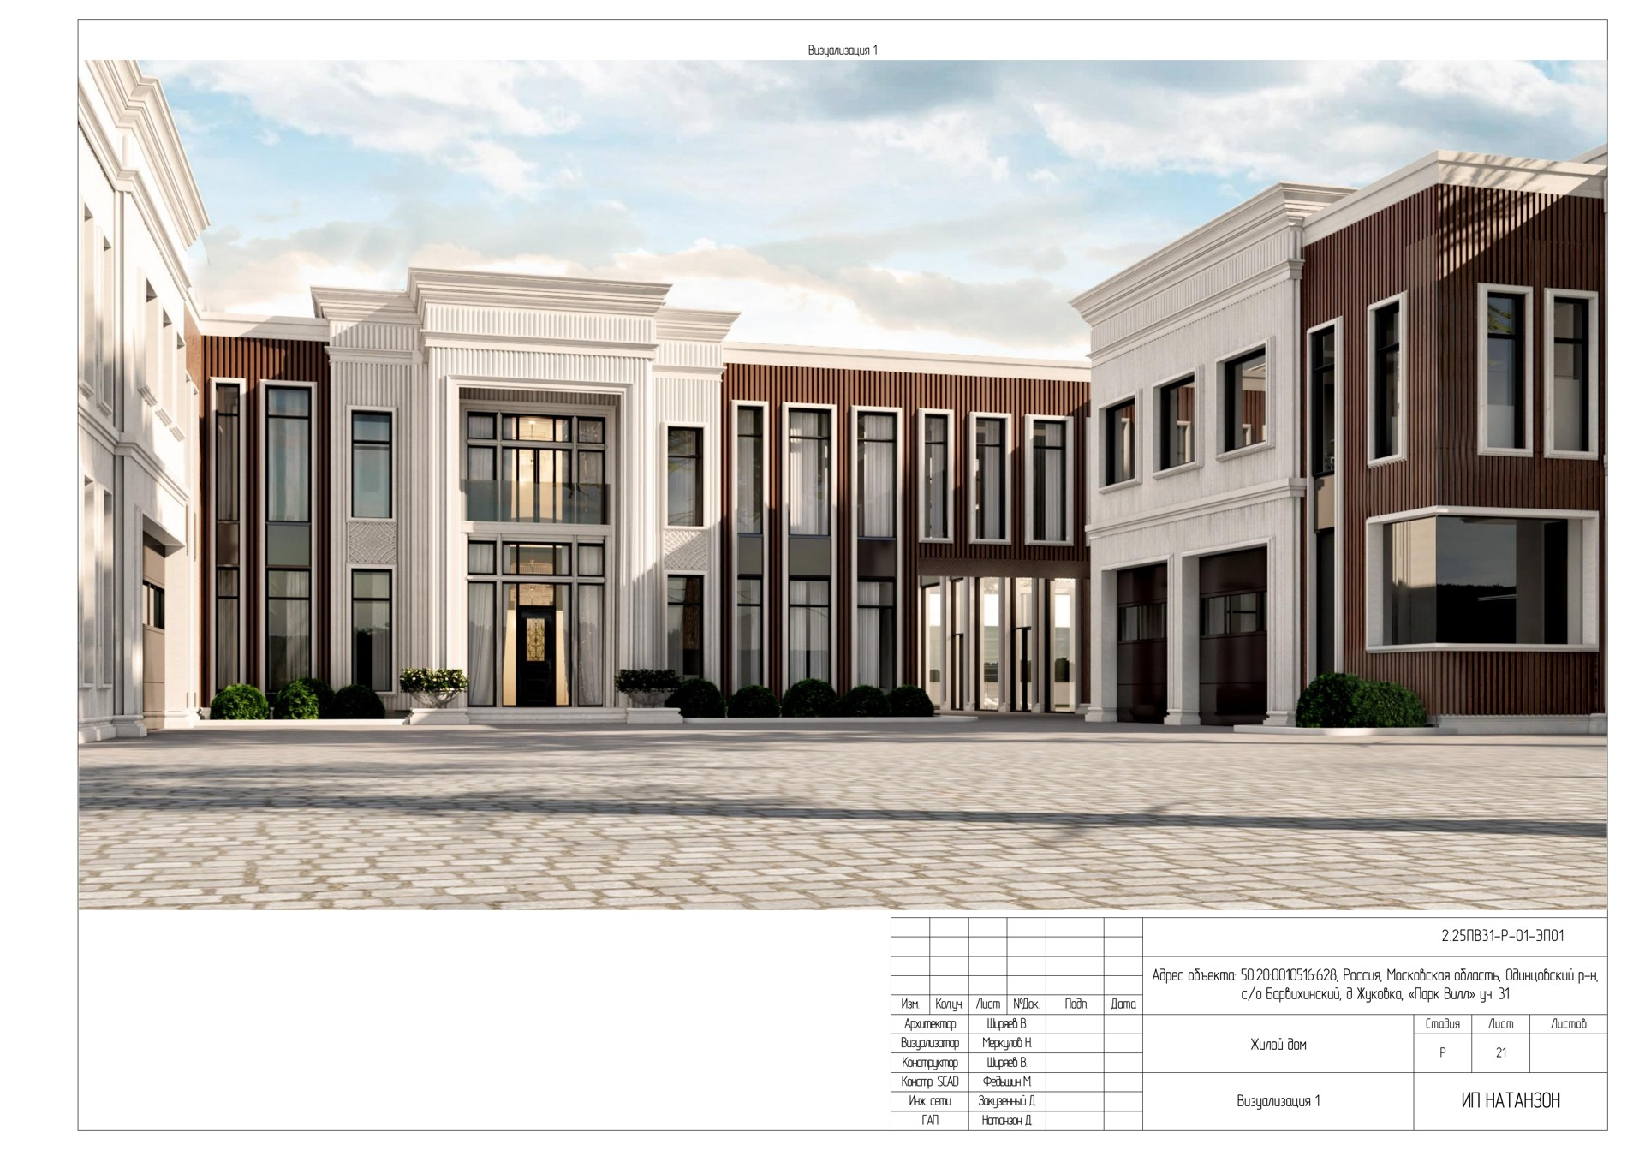
ИП Богославцев
ПОРТФОЛИО / АРХИТЕКТУРА
ПРОЕКТ 06 • ЭП / Планы / Разрезы
Жилой дом ПВ31
Эскизные архитектурные решения и пояснительная записка
Московская область, Жуковка, «Парк Вилл», участок 31
ЗАДАЧА
Раскрыть архитектурное решение жилого дома: планировку, внешний вид, высотную организацию и состав конструктивных слоёв.
ЧТО ПРОРАБОТАНО
• Подготовлены планы и архитектурные виды дома.
• Проработаны разрезы с высотными отметками и выносками составов конструкций.
• Собраны эскизный альбом и пояснительная записка.
СОСТАВ РЕЗУЛЬТАТА
План первого этажа • стр. 5
Эскизный пакет, объединяющий графические решения и текстовое описание проекта.
ЭП + пояснительная записка • 32 и 29 страниц в исходных документах
Продольный разрез • стр. 13
Визуализация дома • стр. 21
ИП Богославцев • Проектные и расчётные материалы
09
Notes:
Жилой дом ПВ31
Представлены эскизный альбом и пояснительная записка с планами, архитектурными видами и разрезами.
PDF-примеры:
06 Жилой дом ПВ31/Примеры/01 План первого этажа.pdf
06 Жилой дом ПВ31/Примеры/02 Продольный разрез.pdf
06 Жилой дом ПВ31/Примеры/03 Визуализация дома.pdf

Slide 10
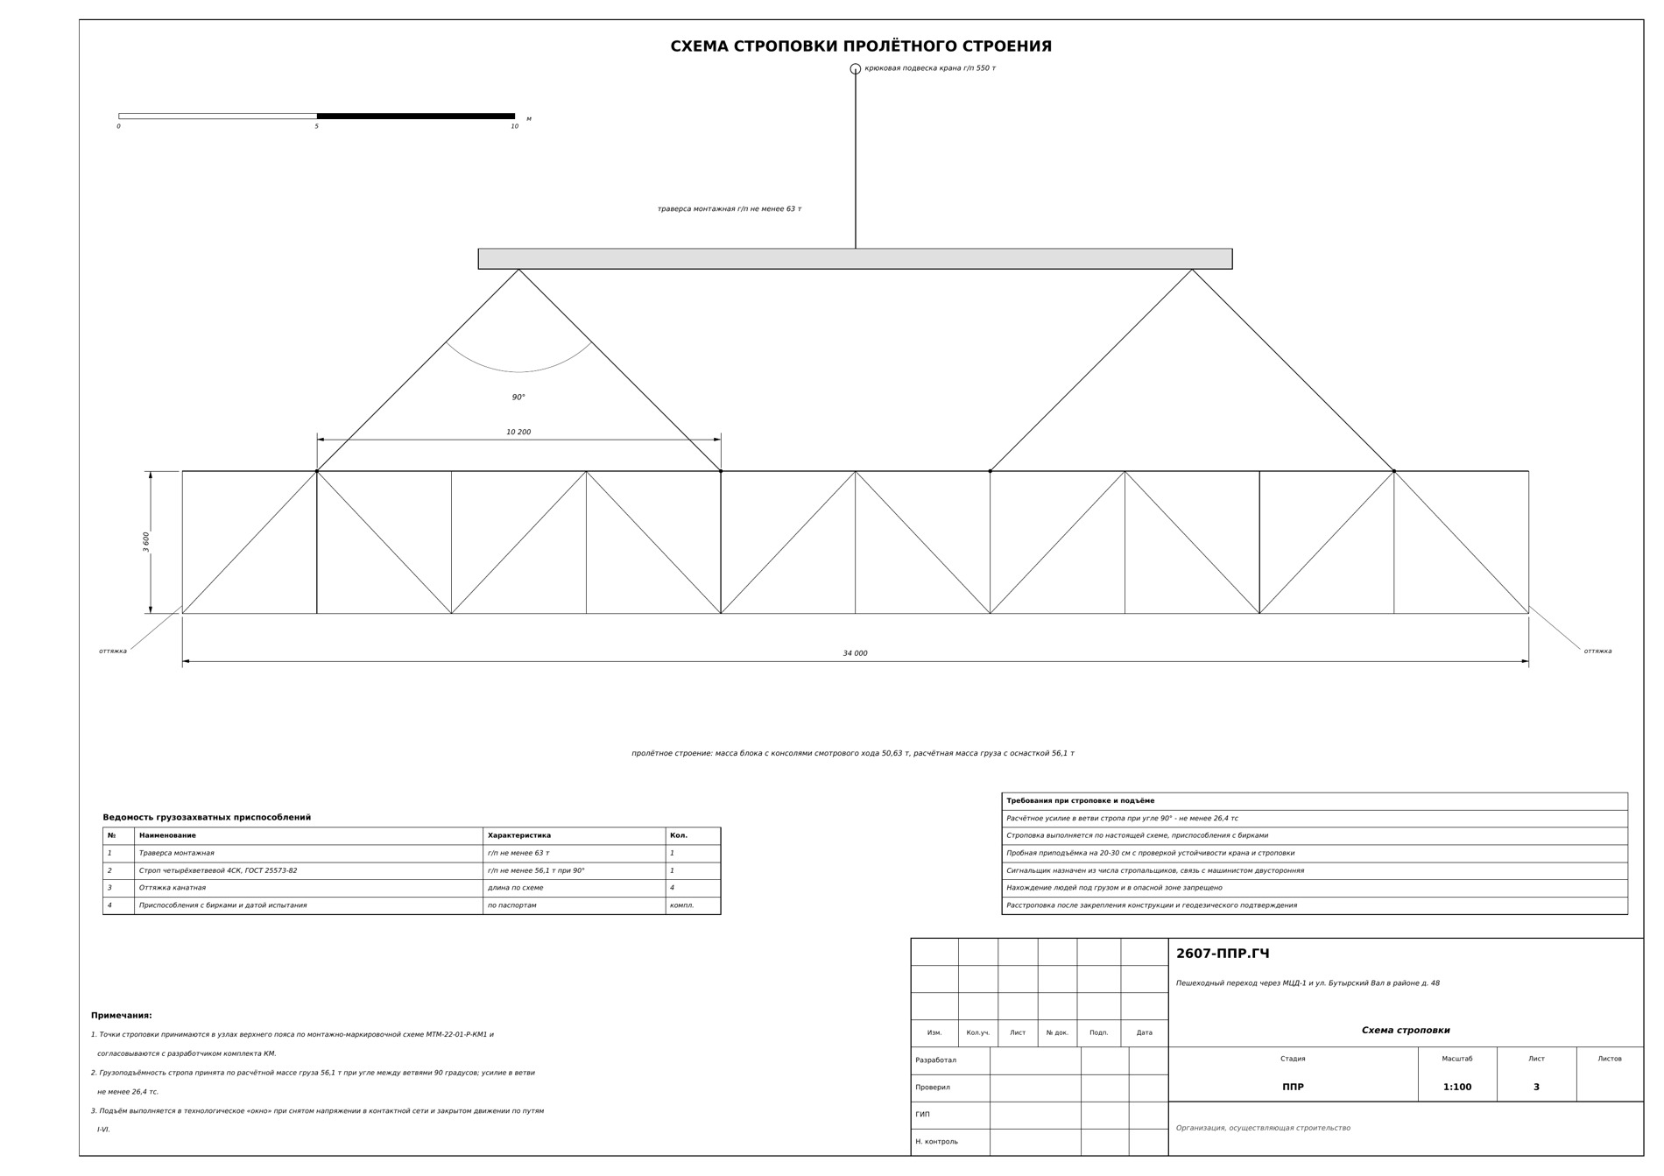
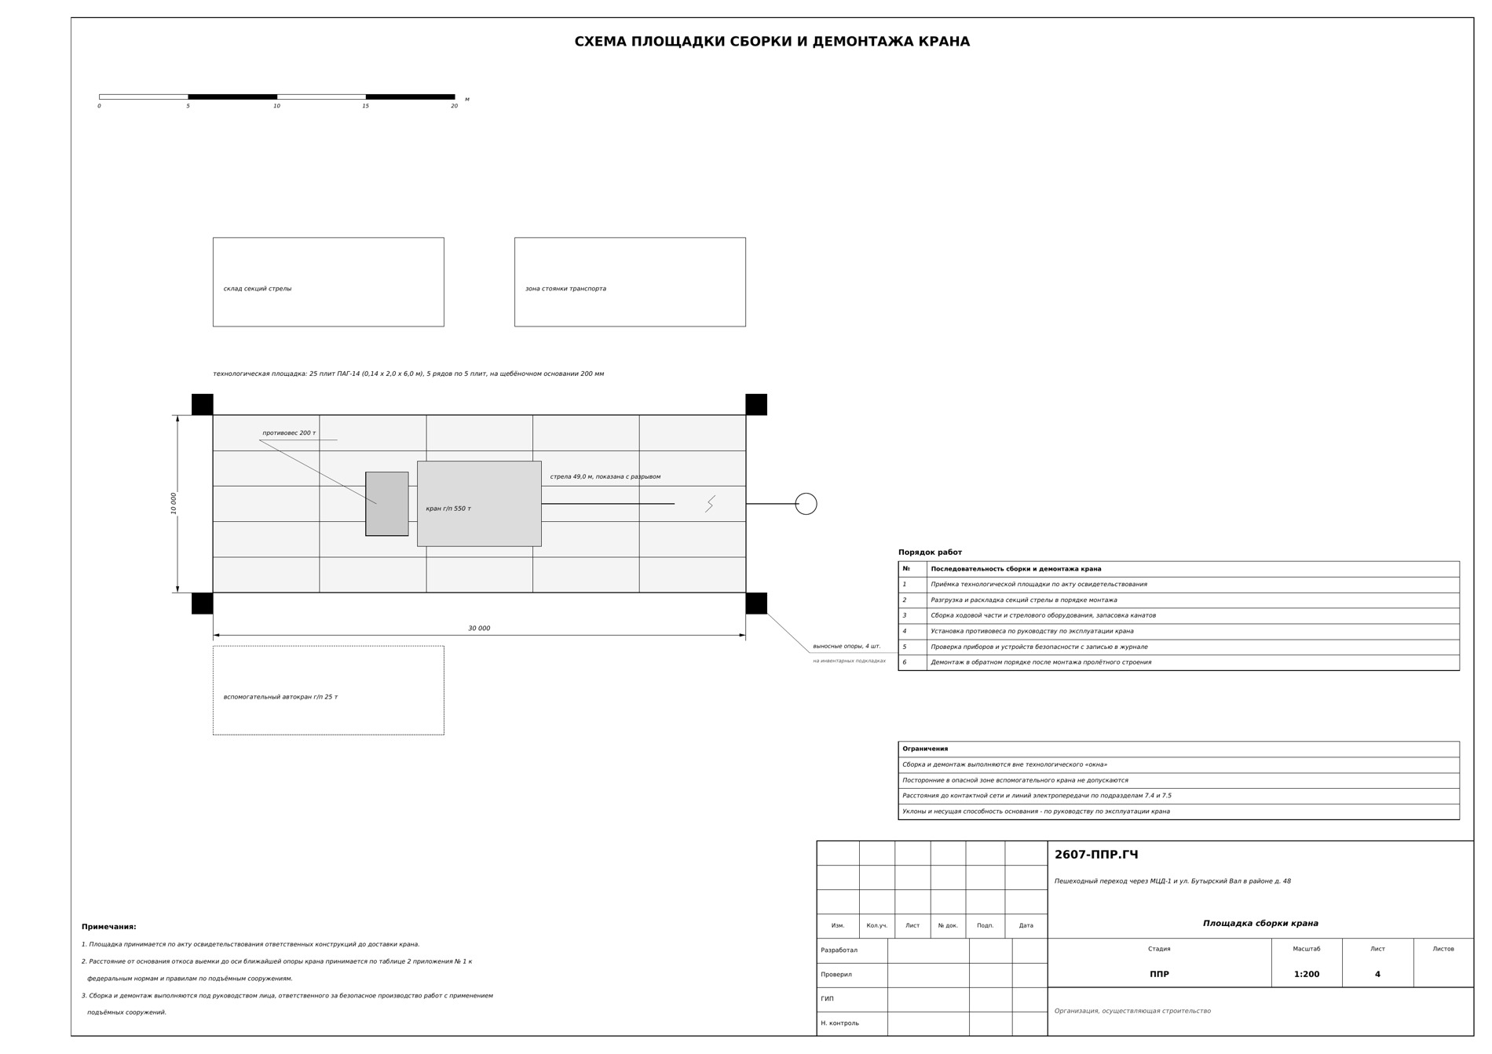
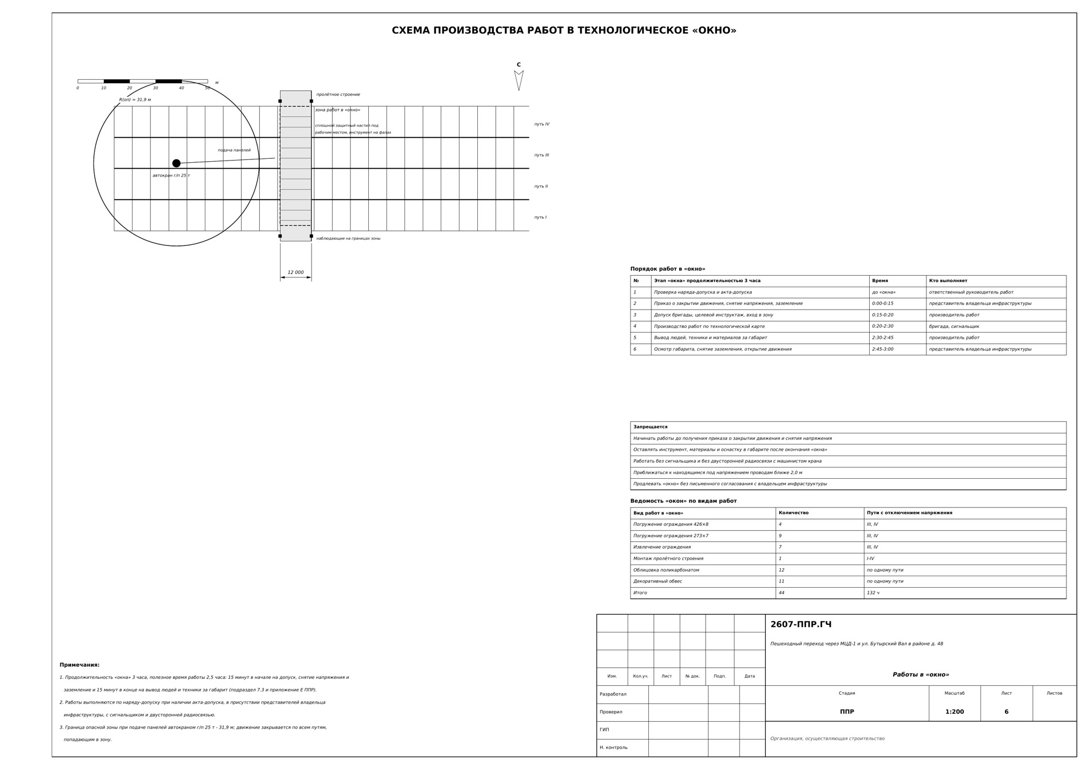
ИП Богославцев
ПОРТФОЛИО / ОРГАНИЗАЦИЯ РАБОТ
ПРОЕКТ 07 • ППР / Строповка / Монтаж крана
Переход МЦД-1
ППР и организация сложных монтажных работ
Москва, Бутырский Вал, 48
ЗАДАЧА
Описать порядок производства работ и графически проработать монтажные операции на транспортном объекте.
ЧТО ПРОРАБОТАНО
• Подготовлены текстовая часть ППР, последовательность операций и требования к организации площадки.
• Разработаны схемы строповки и размещения оснастки.
• Проработаны площадки сборки и демонтажа крана, ограничения и меры безопасности.
СОСТАВ РЕЗУЛЬТАТА
Строповка пролётного строения • стр. 3
ППР с отдельной графической частью: стройгенплан, монтажные схемы и технологические указания.
7 графических листов • Дополняют текстовую часть ППР
Сборка и демонтаж крана • стр. 4
Работы в технологическое окно • стр. 6
ИП Богославцев • Проектные и расчётные материалы
10
Notes:
Переход МЦД-1
Организационно-технологический пакет для подготовки и производства монтажных работ.
PDF-примеры:
07 Переход МЦД-1/Примеры/01 Строповка пролётного строения.pdf
07 Переход МЦД-1/Примеры/02 Сборка и демонтаж крана.pdf
07 Переход МЦД-1/Примеры/03 Работы в технологическое окно.pdf

Slide 11
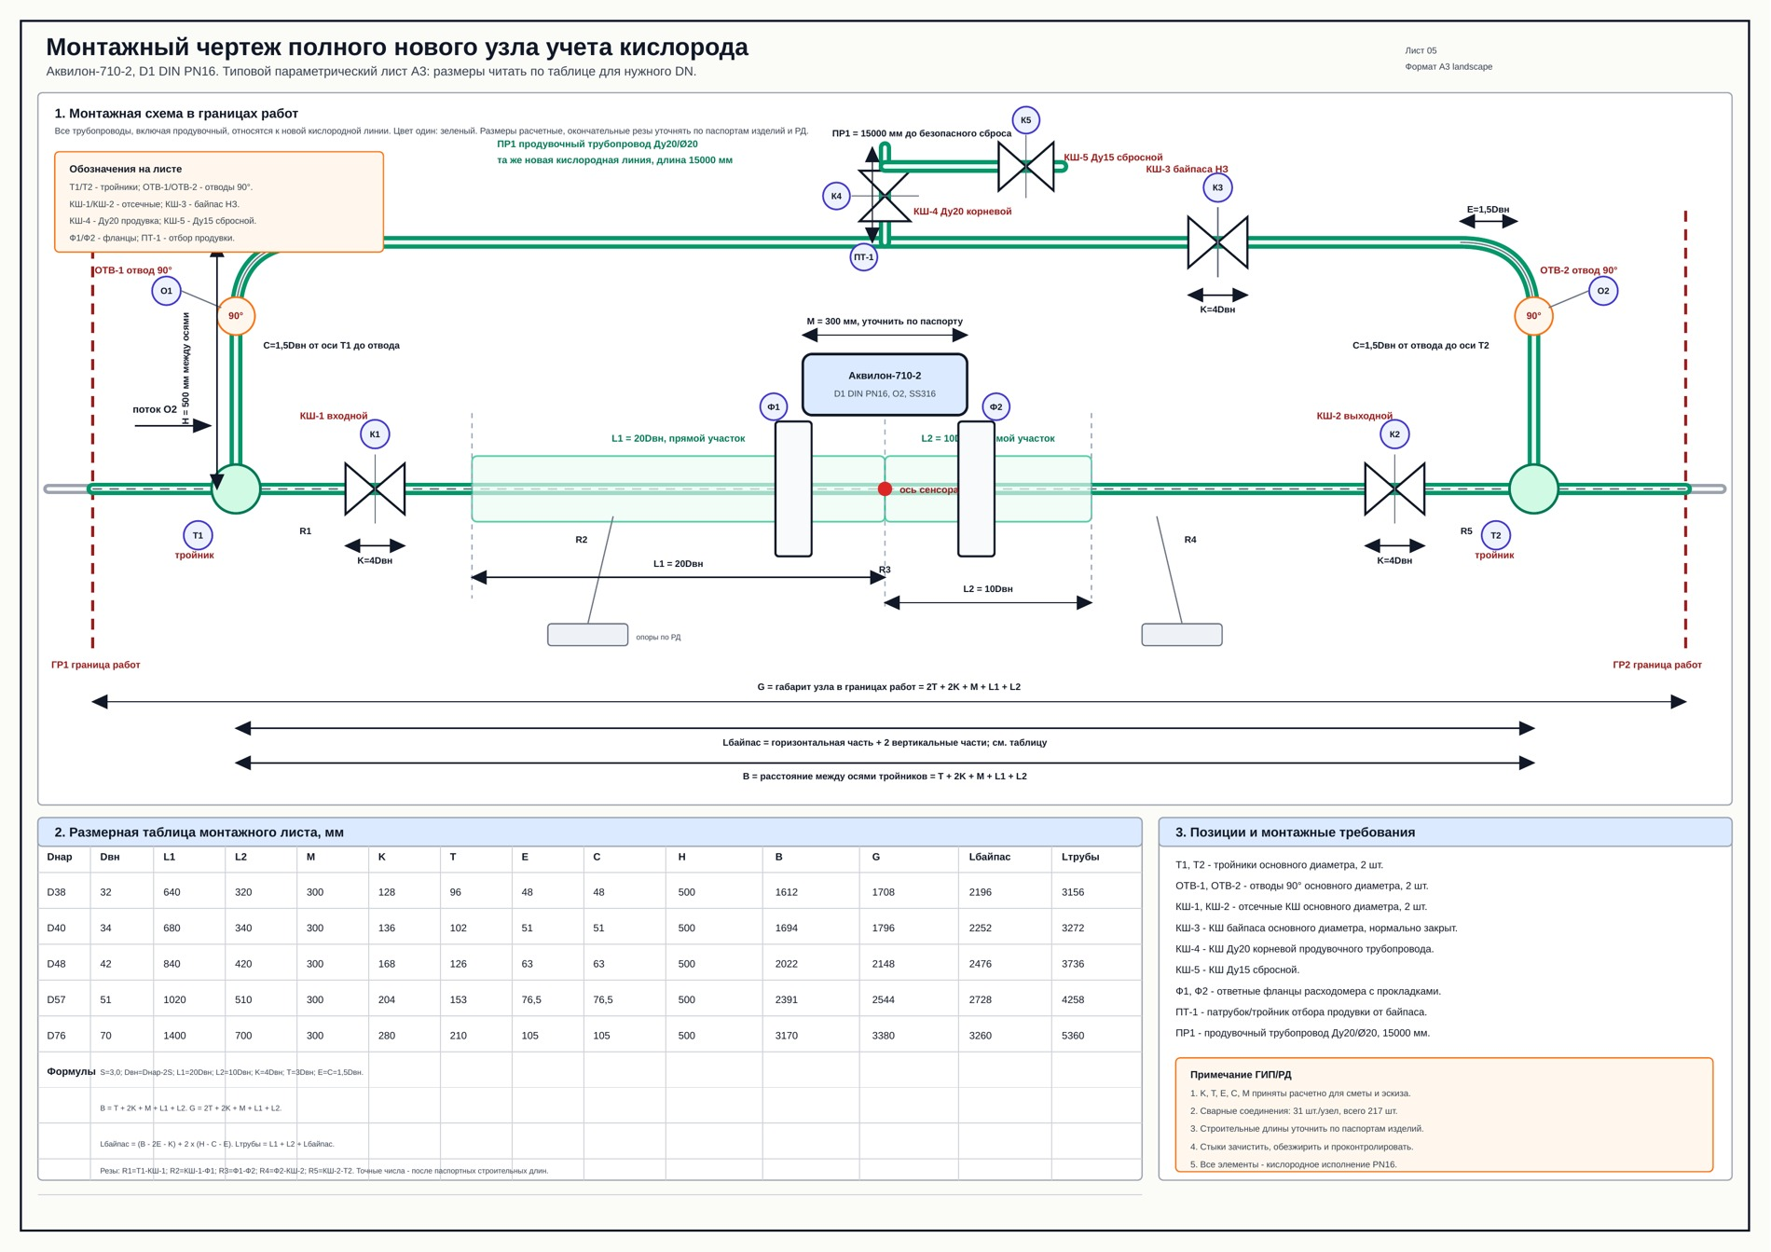
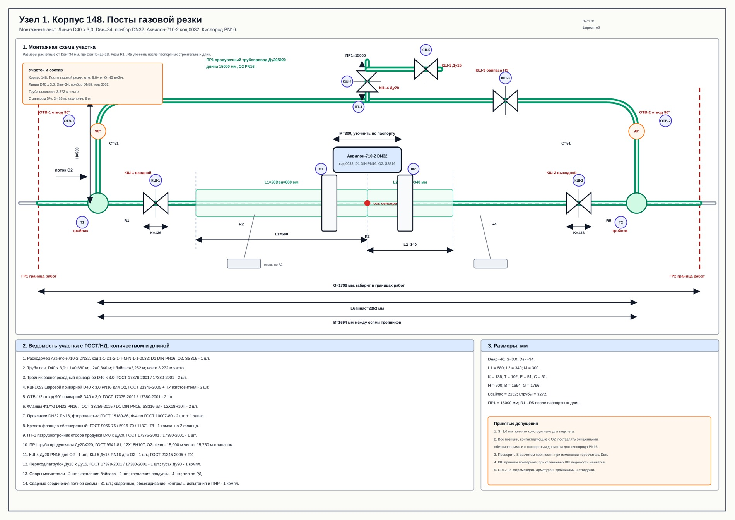
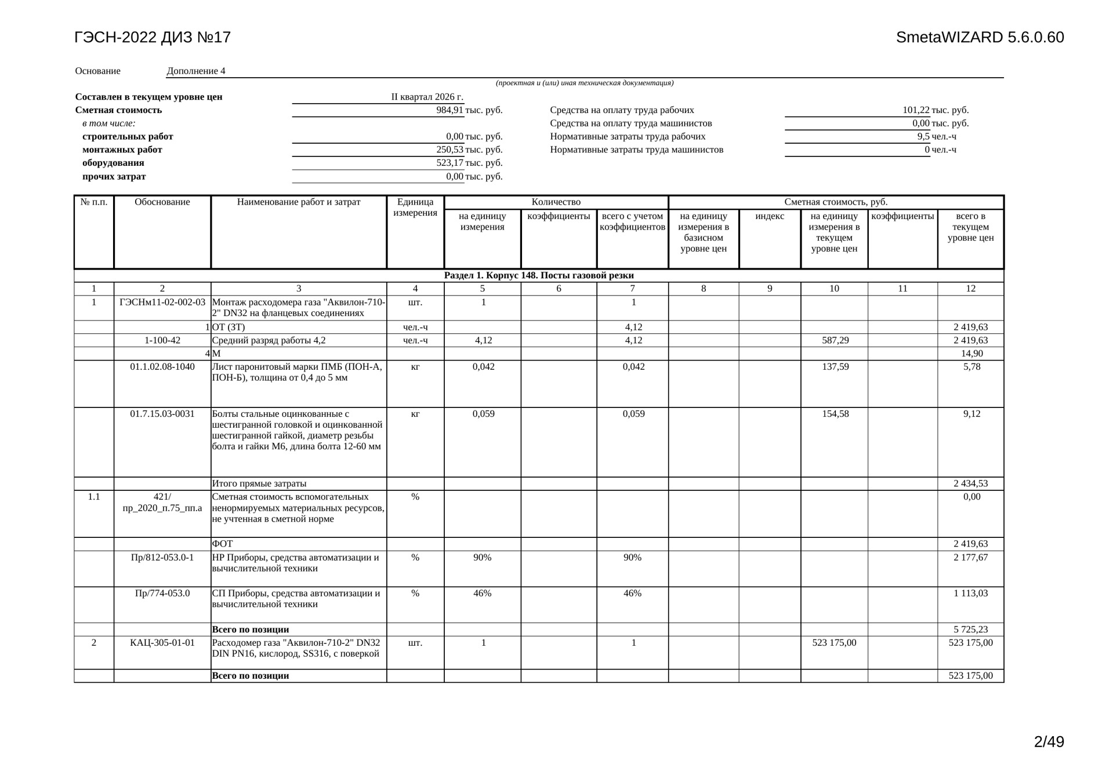
ИП Богославцев
ПОРТФОЛИО / ИНЖЕНЕРНЫЕ СИСТЕМЫ
ПРОЕКТ 08 • Трубопроводы / Монтажные листы / Смета
Узлы учёта кислорода ТВСЗ
Монтажные решения и сметная проработка
Тихвинский вагоностроительный завод
ЗАДАЧА
Перевести решения по трубопроводным участкам в понятные монтажные листы с размерами, составом узлов и ведомостями.
ЧТО ПРОРАБОТАНО
• Проработаны типовые узлы с отводами, соединениями и длинами элементов.
• Подготовлены монтажные листы для семи участков в корпусах предприятия.
• Собраны спецификации и сметный комплект по монтажным работам.
Полный узел учёта кислорода • стр. 1
СОСТАВ РЕЗУЛЬТАТА
Пакет узлов и монтажных листов, позволяющий сопоставить графику, состав материалов и стоимость работ.
7 монтажных участков • Плюс общие узлы и сметный пакет
Корпус 148: монтажный лист • стр. 1
Ресурсная смета узла • стр. 2, 3, 4
ИП Богославцев • Проектные и расчётные материалы
11
Notes:
Узлы учёта кислорода ТВСЗ
Показаны конкретные трубопроводные участки; другие системы предприятия в кейс не включены.
PDF-примеры:
08 Узлы учёта кислорода ТВСЗ/Примеры/01 Полный узел учёта кислорода.pdf
08 Узлы учёта кислорода ТВСЗ/Примеры/02 Корпус 148 — монтажный лист.pdf
08 Узлы учёта кислорода ТВСЗ/Примеры/03 Ресурсная смета узла.pdf

Slide 12
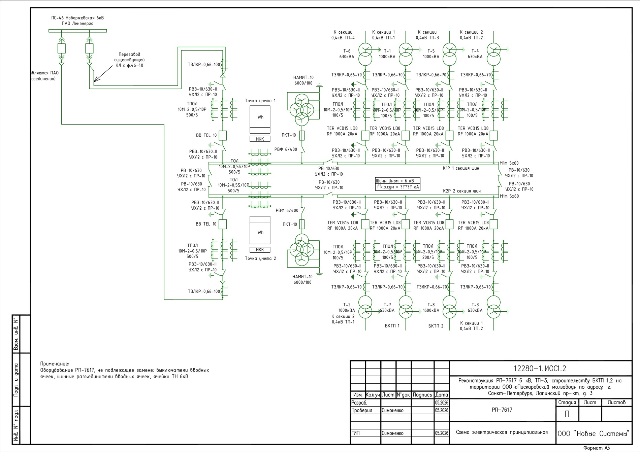
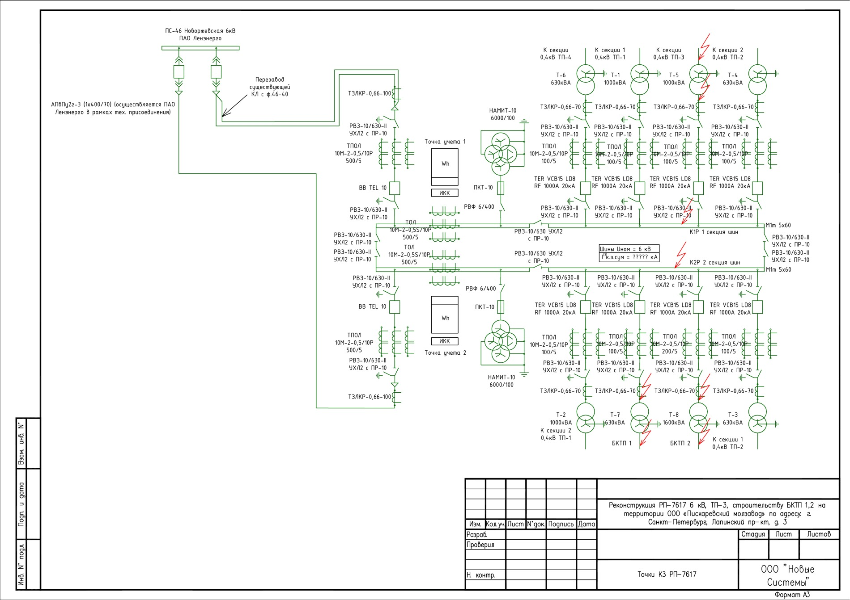
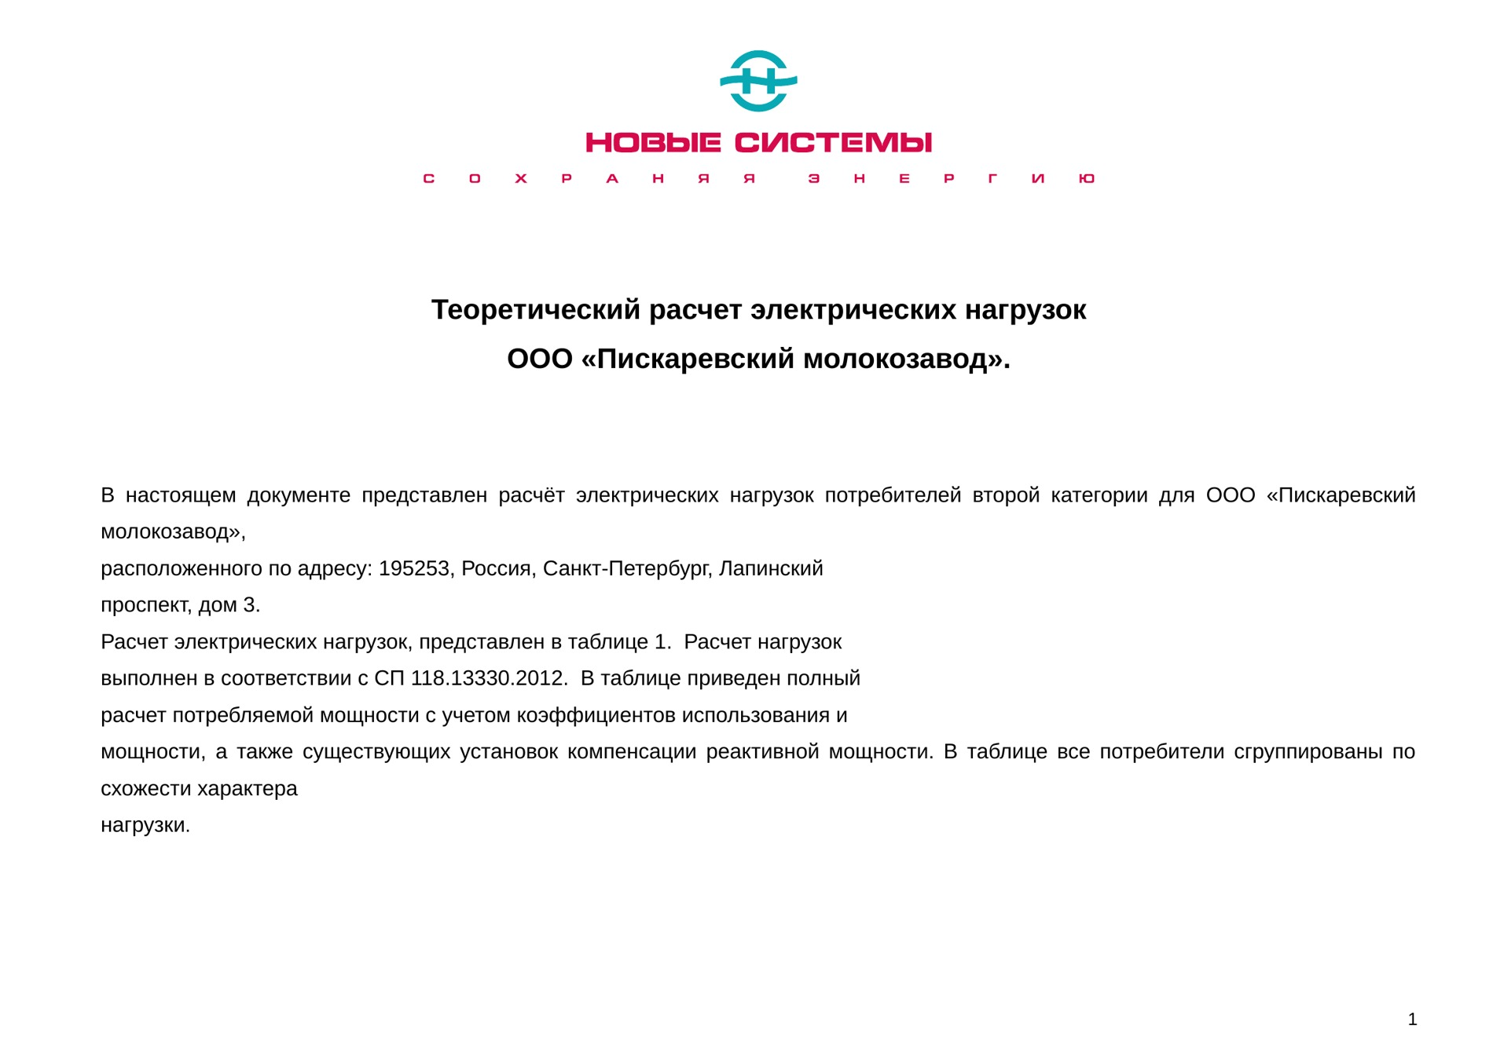
ИП Богославцев
ПОРТФОЛИО / ИНЖЕНЕРНЫЕ СИСТЕМЫ
ПРОЕКТ 09 • ЭС / 6 кВ / Расчёт нагрузок
Распределительный пункт 6 кВ
Принципиальная электрическая схема и нагрузки
Санкт-Петербург, Лапинский проспект, 3
ЗАДАЧА
Систематизировать структуру распределительного пункта, вводы, секции шин и отходящие линии в единой схеме.
ЧТО ПРОРАБОТАНО
• Подготовлена двухсекционная принципиальная схема распределительного пункта.
• Показаны вводы, трансформаторы, учёт и отходящие ячейки.
• Собраны расчёт нагрузок и спецификация; обозначены точки для расчёта короткого замыкания.
СОСТАВ РЕЗУЛЬТАТА
Схема электроснабжения 6 кВ • стр. 1
Схемный и расчётный пакет для дальнейшей детализации электроснабжения.
2 схемных документа • Принципиальная схема и точки КЗ
Расчётные точки короткого замыкания • стр. 1
Расчёт электрических нагрузок • 4 стр.
ИП Богославцев • Проектные и расчётные материалы
12
Notes:
Распределительный пункт 6 кВ
Токи КЗ и селективность, не рассчитанные в исходных данных, не заявляются выполненными.
PDF-примеры:
09 Распределительный пункт 6 кВ/Примеры/01 Схема электроснабжения 6 кВ.pdf
09 Распределительный пункт 6 кВ/Примеры/02 Расчётные точки короткого замыкания.pdf
09 Распределительный пункт 6 кВ/Примеры/03 Расчёт электрических нагрузок.pdf

Slide 13
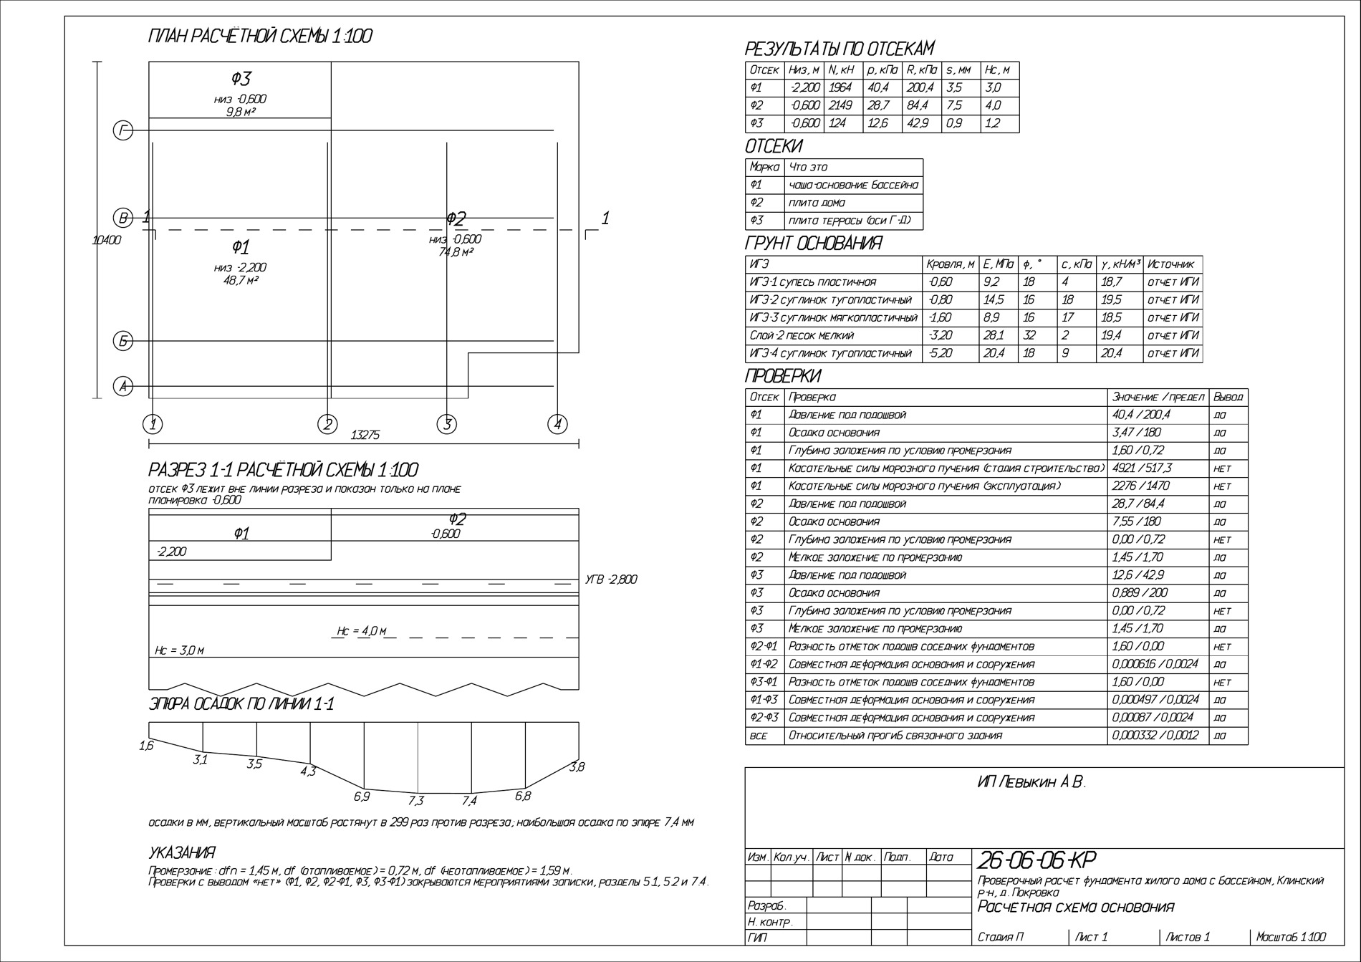
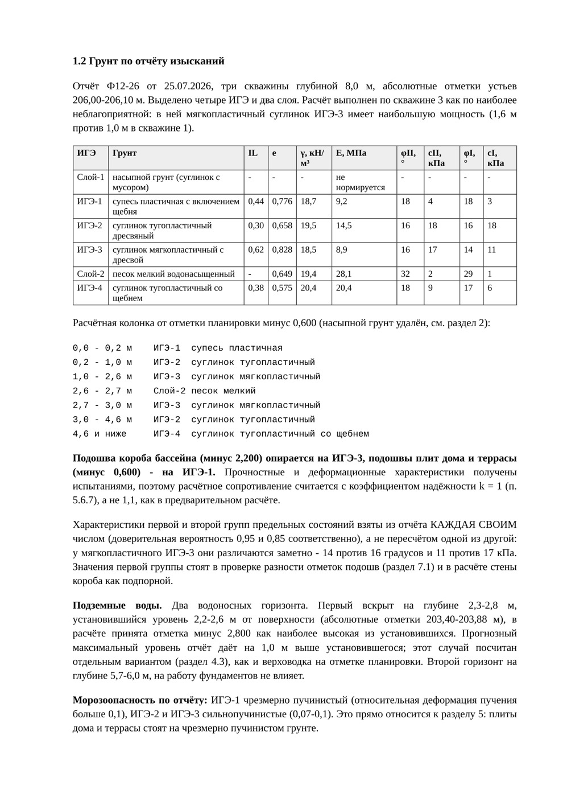
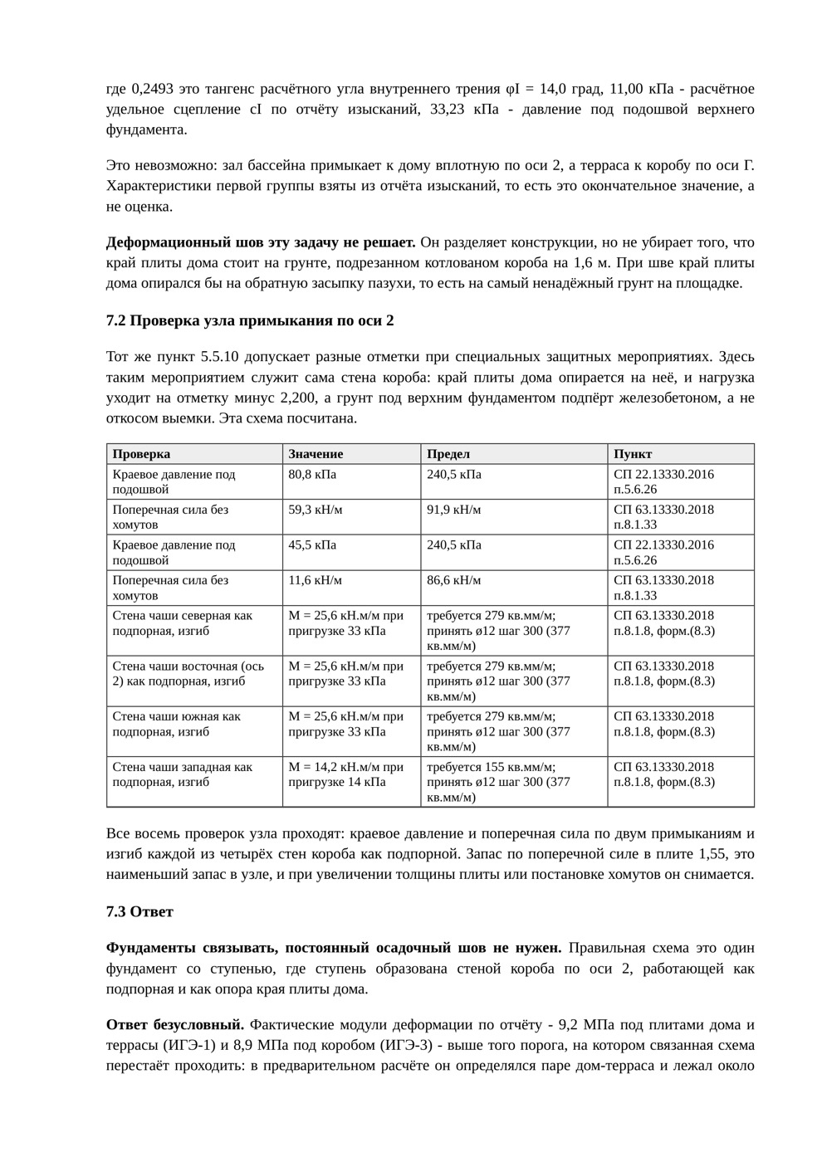
ИП Богославцев
ПОРТФОЛИО / КОНСТРУКЦИИ
ПРОЕКТ 10 • Фундаменты / Основание / Расчёт
Фундаменты дома с бассейном
Расчёт основания и анализ проектной схемы
Покровка, Московская область
ЗАДАЧА
Проверить работу основания дома с бассейном по заданной расчётной схеме и исходным материалам.
ЧТО ПРОРАБОТАНО
• Собраны исходные условия и принятая расчётная схема основания.
• Подготовлены расчётные проверки и сравнение рассматриваемых сценариев.
• Оформлены результаты, ограничения проверки и отдельный лист расчётной схемы.
Расчётная схема фундаментов • стр. 1
СОСТАВ РЕЗУЛЬТАТА
Расчётная записка и графическая схема с прослеживаемой связью исходных условий и выводов.
Расчёт + схема • 13 страниц расчётного пакета
Грунты и сбор нагрузок • стр. 2, 3, 4, 5
Результаты и границы проверки • стр. 9, 10, 11, 12
ИП Богославцев • Проектные и расчётные материалы
13
Notes:
Фундаменты дома с бассейном
В кейсе представлен расчёт основания; изыскания и архитектура используются как исходные материалы.
PDF-примеры:
10 Фундаменты дома с бассейном/Примеры/01 Расчётная схема фундаментов.pdf
10 Фундаменты дома с бассейном/Примеры/02 Грунты и сбор нагрузок.pdf
10 Фундаменты дома с бассейном/Примеры/03 Результаты и границы проверки.pdf

Slide 14
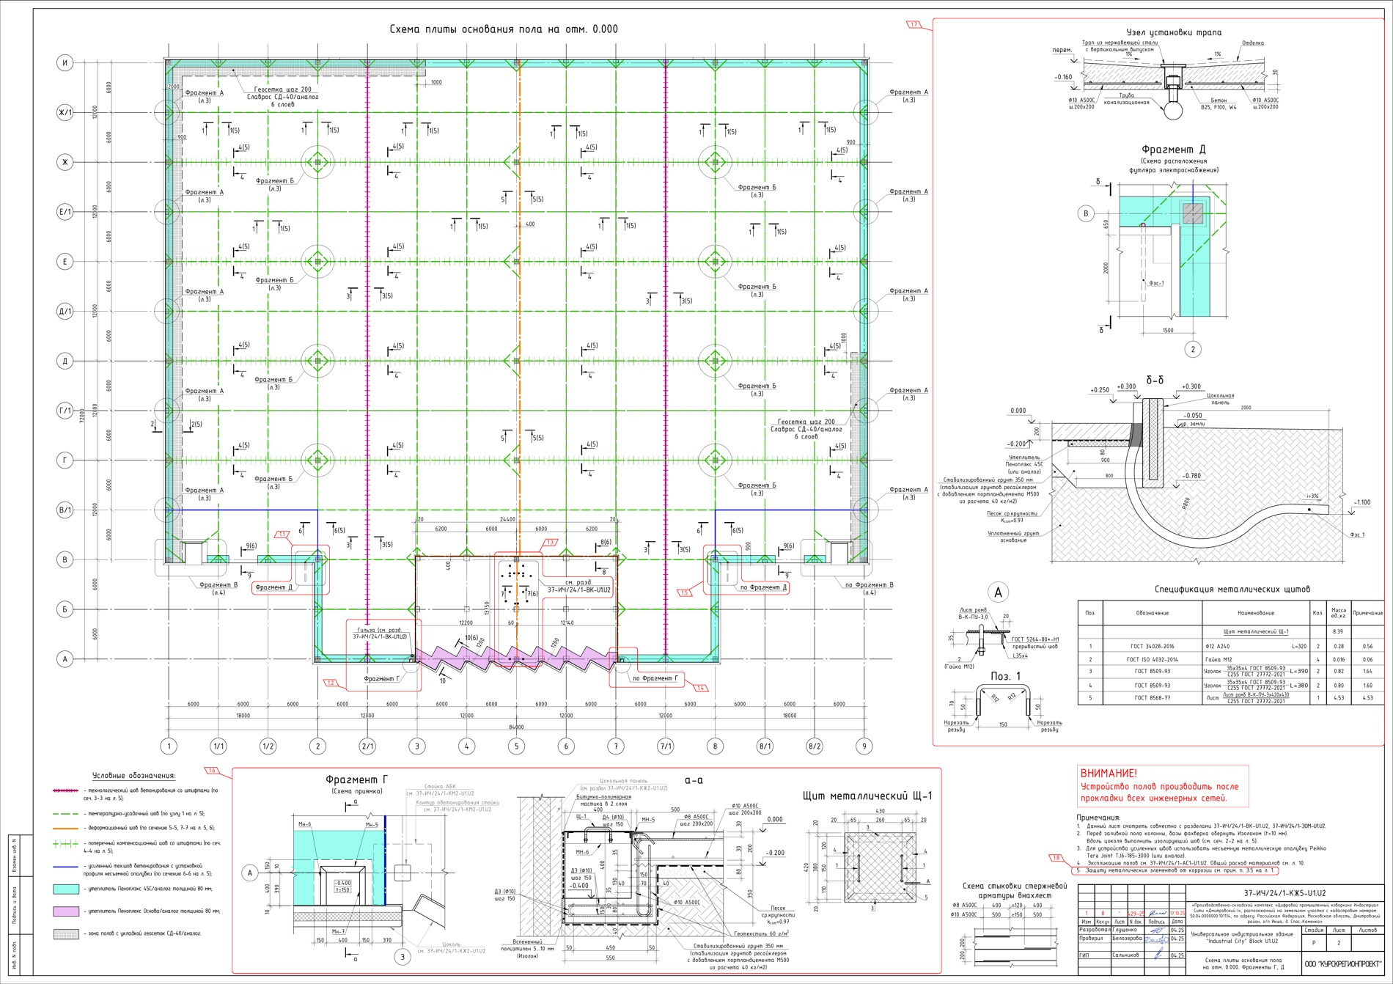
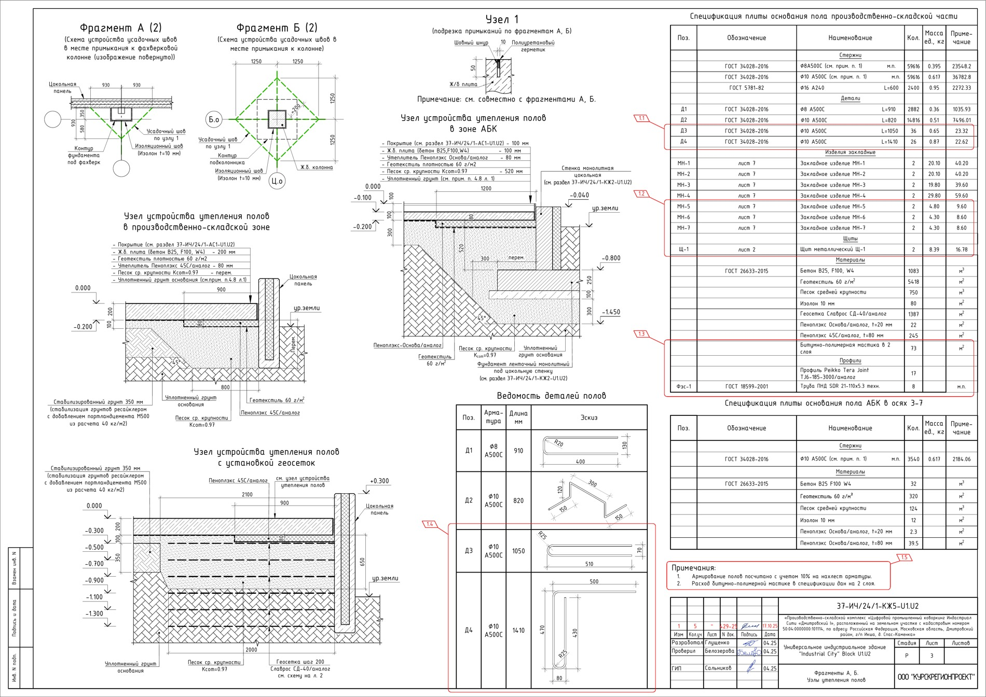
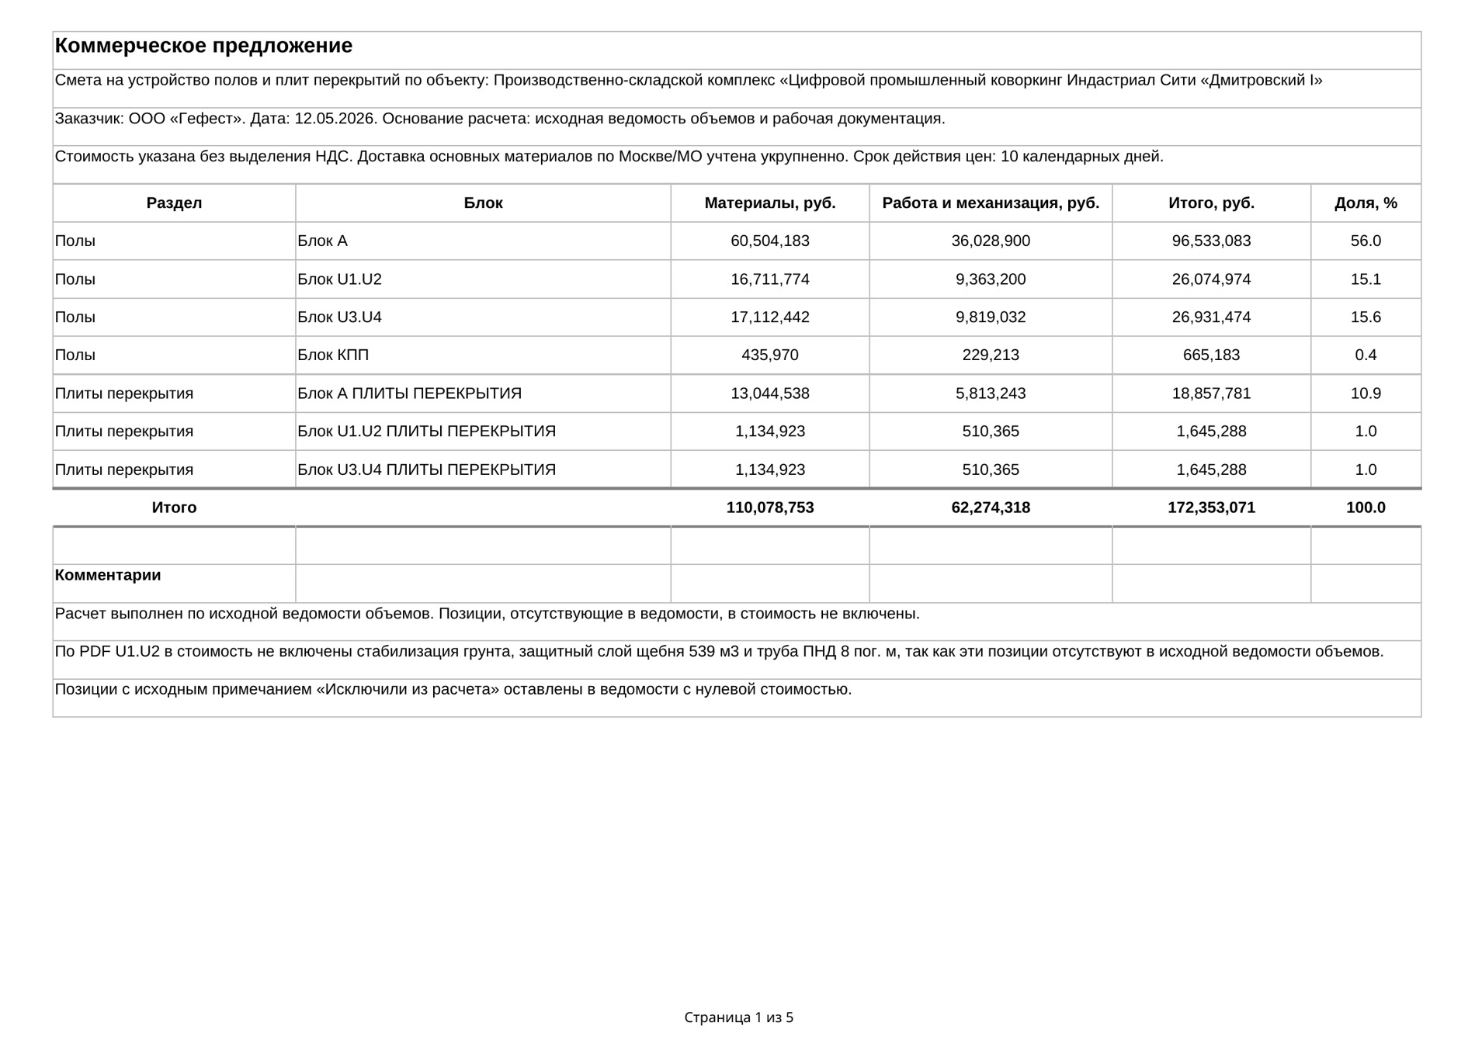
ИП Богославцев
ПОРТФОЛИО / КОНСТРУКЦИИ
ПРОЕКТ 11 • КЖ / Промышленные полы / Узлы
«Дмитровский I»: полы U1/U2
Конструктивные решения промышленных полов
Спас-Каменка, Дмитровский округ
ЗАДАЧА
Раскрыть устройство промышленных полов по блокам U1/U2, связать планы, разрезы, детали и расход материалов.
ЧТО ПРОРАБОТАНО
• Подготовлены планы устройства полов с делением по блокам и типам конструкций.
• Проработаны швы, утепление, разрезы и эскизы гнутых деталей.
• Собраны спецификации материалов и коммерческая смета на полы и перекрытие по нескольким блокам комплекса.
СОСТАВ РЕЗУЛЬТАТА
Плита основания пола • стр. 5
Комплект КЖ полов с узлами и материальными ведомостями, дополненный сметой.
13 страниц альбома КЖ • Полы U1/U2 и сметное приложение
Швы и узлы пола • стр. 6
Коммерческая смета полов комплекса • стр. 1, 2
ИП Богославцев • Проектные и расчётные материалы
14
Notes:
«Дмитровский I»: полы U1/U2
Графическая часть показывает полы U1/U2; сметный пример также содержит другие блоки комплекса и КПП.
PDF-примеры:
11 «Дмитровский I» — полы U1 — U2/Примеры/01 Плита основания пола.pdf
11 «Дмитровский I» — полы U1 — U2/Примеры/02 Швы и узлы пола.pdf
11 «Дмитровский I» — полы U1 — U2/Примеры/03 Коммерческая смета полов комплекса.pdf

Slide 15
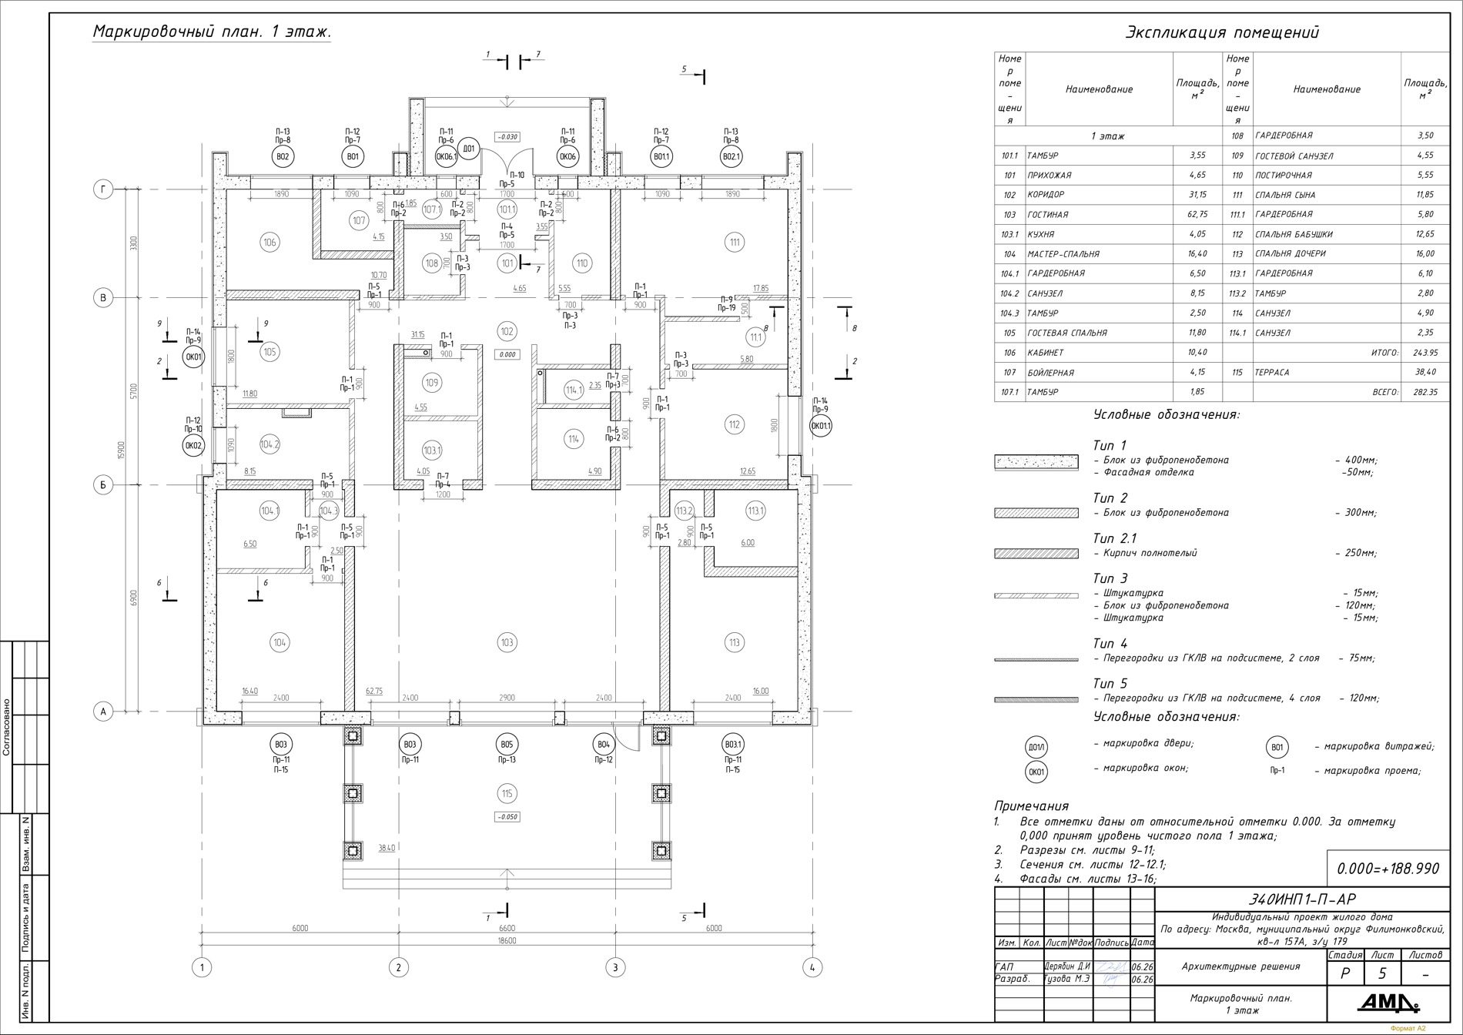
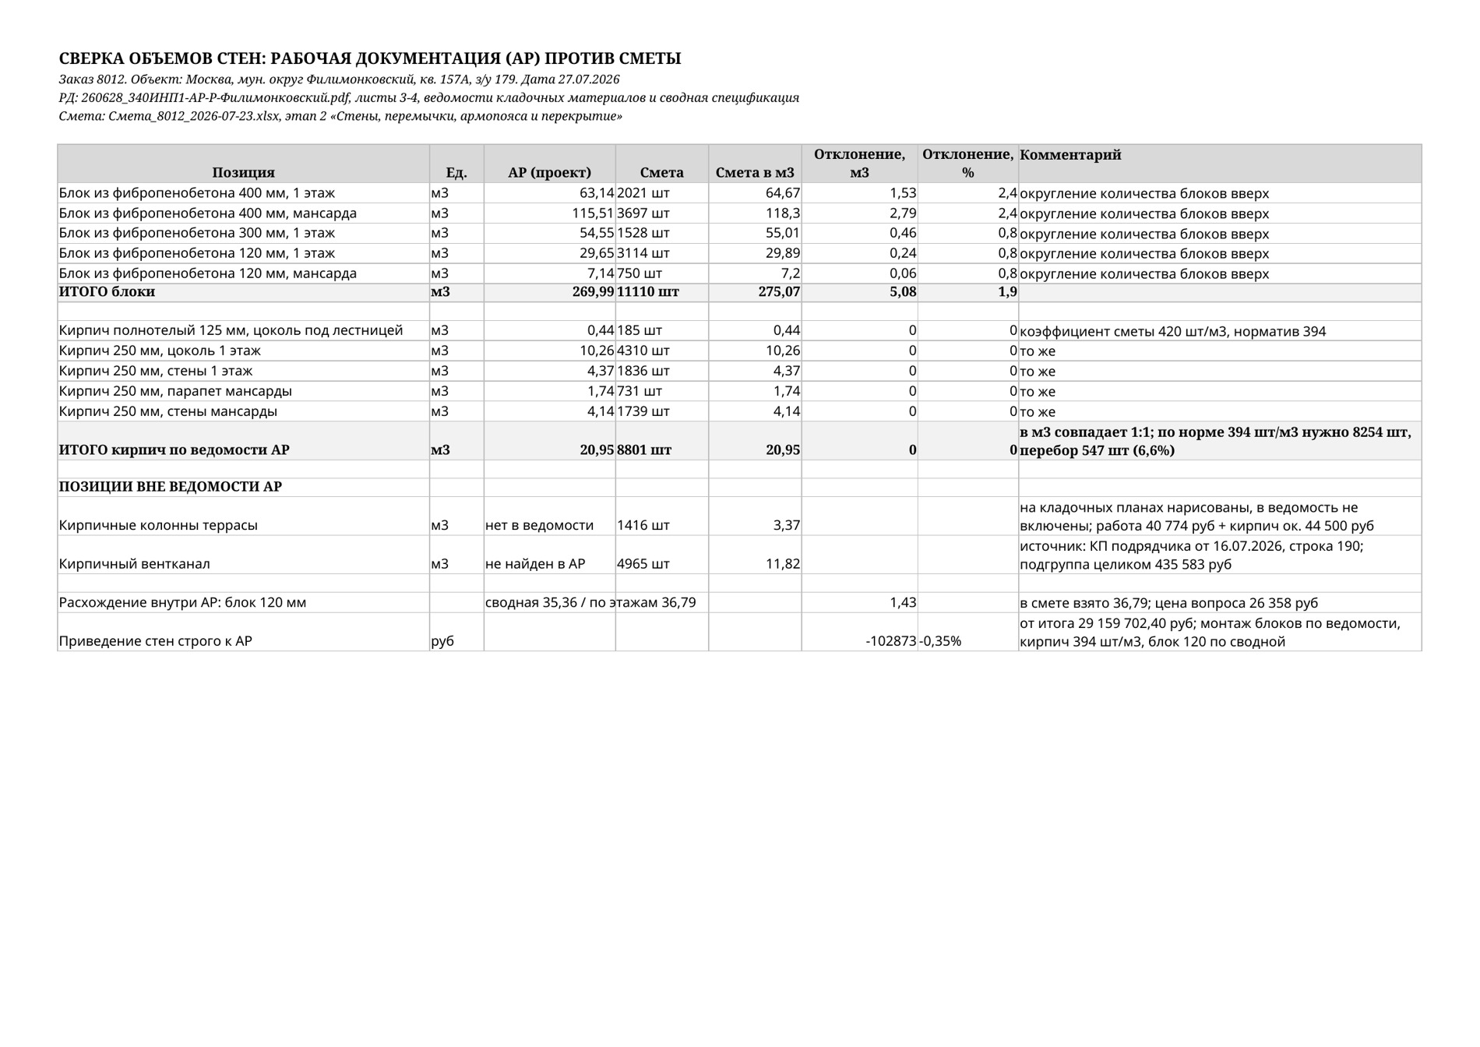
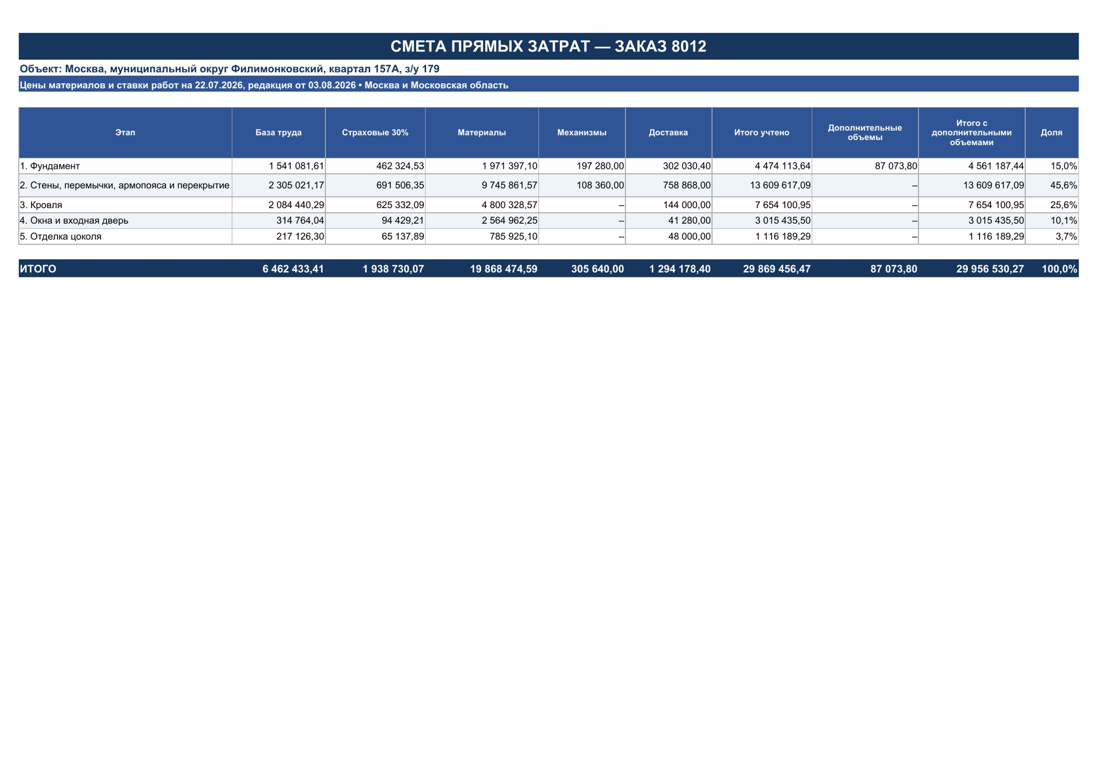
ИП Богославцев
ПОРТФОЛИО / АРХИТЕКТУРА
ПРОЕКТ 12 • АР / КР / Объёмы и смета
Дом в Филимонковском
Архитектура, конструкции и сверка объёмов
Москва, квартал 157А
ЗАДАЧА
Подготовить архитектурные и конструктивные решения жилого дома и связать их со сметными объёмами.
ЧТО ПРОРАБОТАНО
• Разработаны планы, разрезы и маркировка архитектурных элементов.
• Собраны конструктивные разделы КР и КР0 с узлами и ведомостями.
• Подготовлены сметный пакет и отдельная сверка объёмов по рабочей документации.
Маркировочный план • стр. 8
СОСТАВ РЕЗУЛЬТАТА
Три проектных тома и сметно-объёмное приложение с привязкой позиций к проектным материалам.
АР + КР + КР0 • Проектные и сметные материалы
Сверка объёмов стен • стр. 1
Смета прямых затрат • стр. 1, 2, 3
ИП Богославцев • Проектные и расчётные материалы
15
Notes:
Дом в Филимонковском
Ведомость сверки сохраняет расхождения между источниками; неподтверждённые объёмы не подменяются.
PDF-примеры:
12 Дом в Филимонковском/Примеры/01 Маркировочный план.pdf
12 Дом в Филимонковском/Примеры/02 Сверка объёмов стен.pdf
12 Дом в Филимонковском/Примеры/03 Смета прямых затрат.pdf

Slide 16
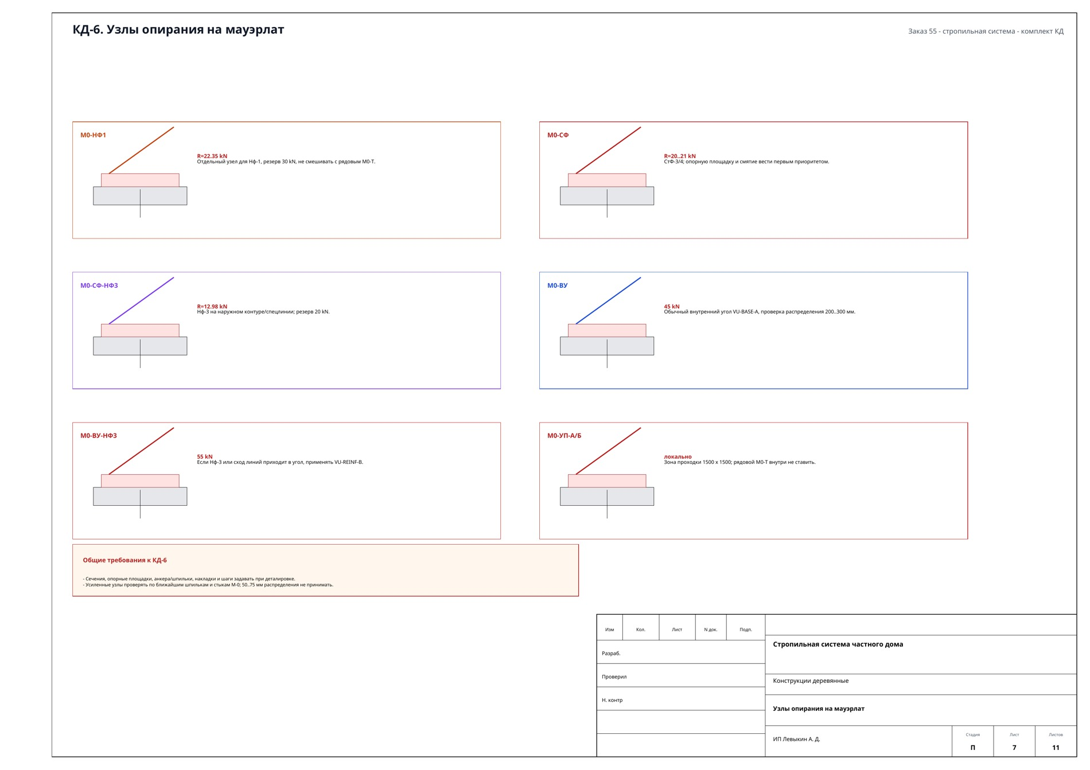
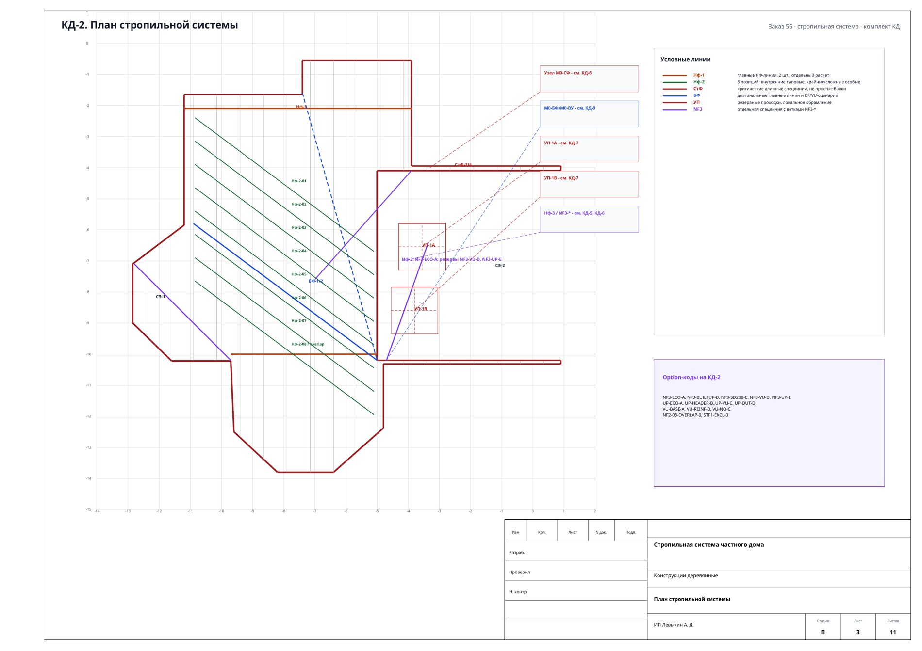
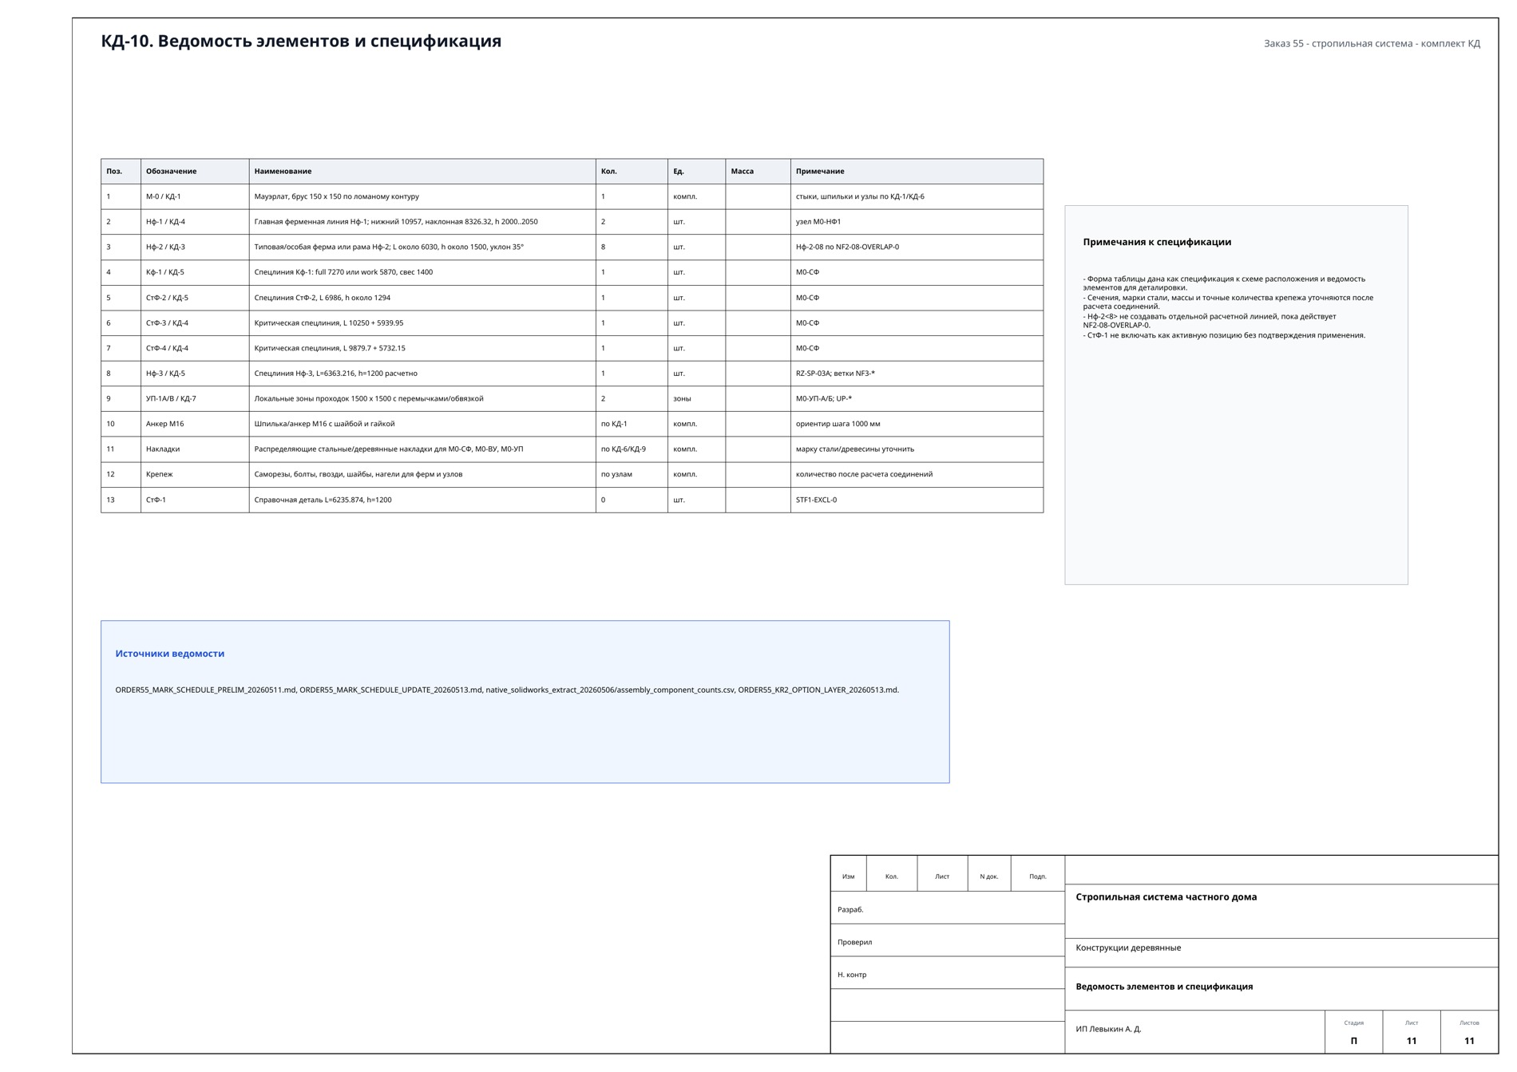
ИП Богославцев
ПОРТФОЛИО / КОНСТРУКЦИИ
ПРОЕКТ 13 • Стропила / Расчёт / КД
Стропильная система в Агалатово
Расчёт, сборочная схема и деталировка
Агалатово, Ленинградская область
ЗАДАЧА
Проработать стропильную систему дома и раскрыть её на уровне сборки и отдельных деталей.
ЧТО ПРОРАБОТАНО
• Представлены расчётные материалы и общая схема стропильной системы.
• Проработаны узлы опирания и особые позиции с условиями применения.
• Собран отдельный 11-страничный комплект КД; исходные модели дома сохранены как входные материалы.
Опирание на мауэрлат • стр. 7
СОСТАВ РЕЗУЛЬТАТА
Связанный пакет расчёта и деталировки стропильной системы.
11 листов КД • Дополняют основной расчётный пакет
Стропильная система • стр. 3
Ведомость элементов • стр. 11
ИП Богославцев • Проектные и расчётные материалы
16
Notes:
Стропильная система в Агалатово
Принятые исходные допущения и условия опирания сохраняются в расчётных документах.
PDF-примеры:
13 Стропильная система в Агалатово/Примеры/01 Стропильная система.pdf
13 Стропильная система в Агалатово/Примеры/02 Опирание на мауэрлат.pdf
13 Стропильная система в Агалатово/Примеры/03 Ведомость элементов.pdf

Slide 17
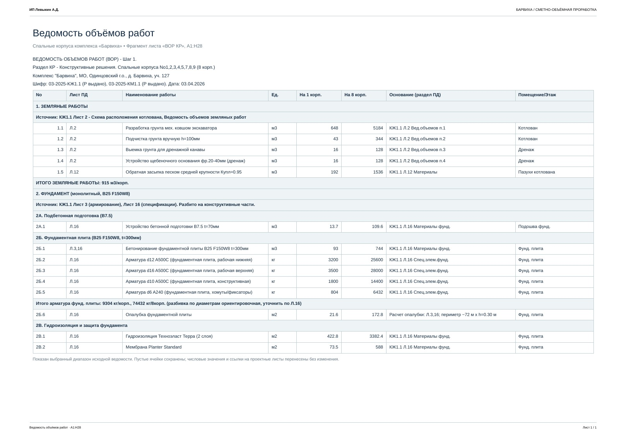
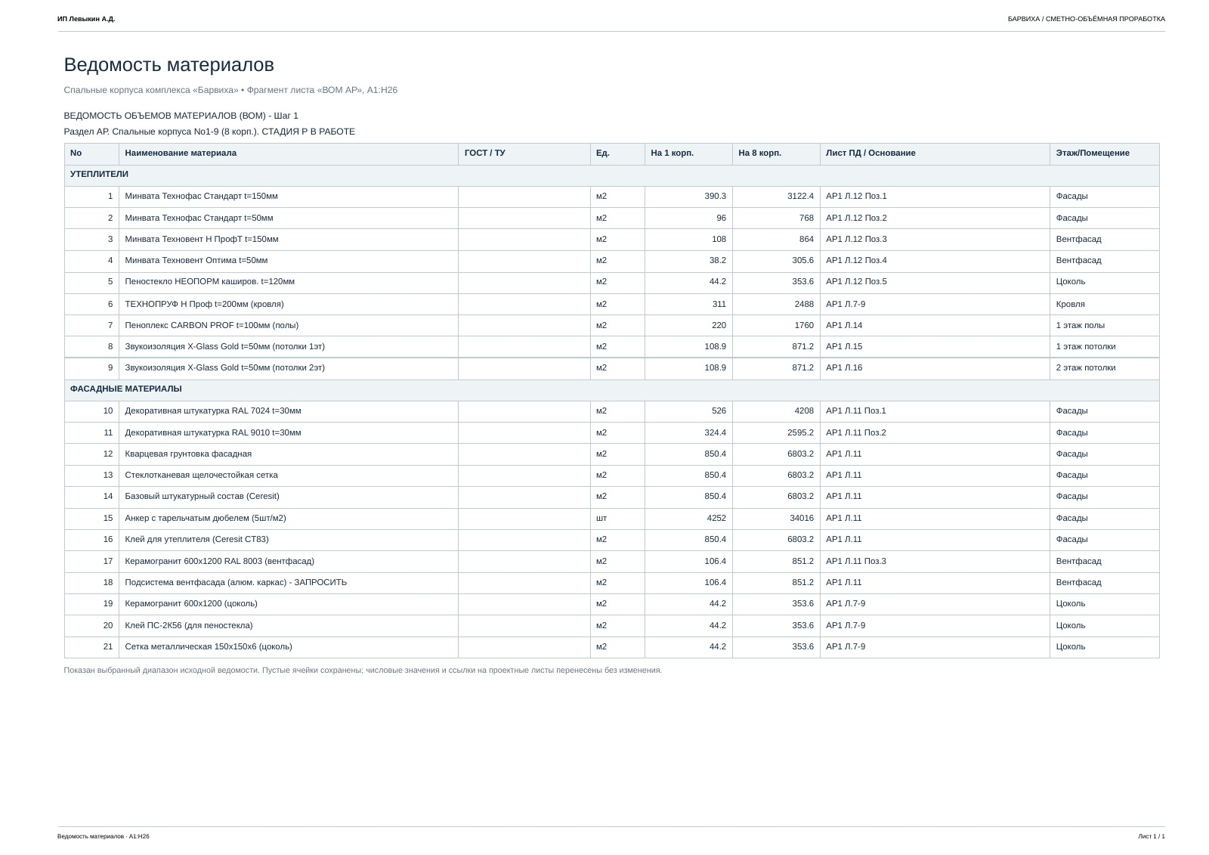
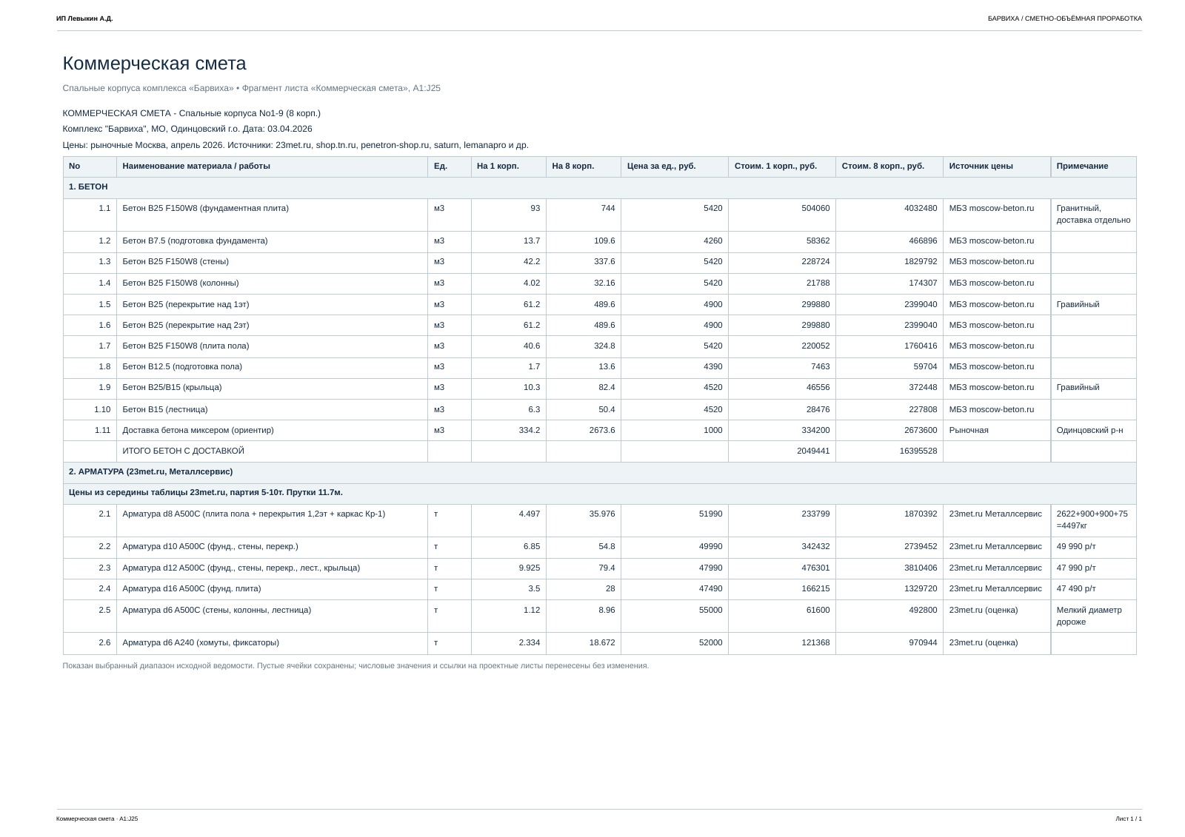
ИП Богославцев
ПОРТФОЛИО / ОБЪЁМЫ И СМЕТЫ
ПРОЕКТ 14 • ВОР / ВОМ / Коммерческая смета
Спальные корпуса «Барвихи»
Ведомости объёмов и коммерческая смета
Барвиха, Московская область
ЗАДАЧА
Систематизировать объёмы работ и материалов для восьми типовых спальных корпусов по архитектурным и конструктивным разделам.
ЧТО ПРОРАБОТАНО
• Собраны ВОР по архитектурным и конструктивным решениям с листами-основаниями.
• Подготовлена ВОМ с единицами измерения и раздельными количествами на один и восемь корпусов.
• Сформирована коммерческая смета и комментарии по уточняемым позициям.
Ведомость объёмов работ • A1:H28
СОСТАВ РЕЗУЛЬТАТА
Редактируемый сметно-объёмный пакет для сопоставления проектных решений, материалов и стоимости.
8 типовых корпусов • Отдельные количества на корпус и комплекс
Ведомость материалов • A1:H26
Коммерческая смета • A1:J25
ИП Богославцев • Проектные и расчётные материалы
17
Notes:
Спальные корпуса «Барвихи»
Ведомости и смета на восемь корпусов; архитектурные и конструктивные исходные данные использованы как основание.
PDF-примеры:
14 Спальные корпуса «Барвихи»/Примеры/01 Ведомость объёмов работ.pdf
14 Спальные корпуса «Барвихи»/Примеры/02 Ведомость материалов.pdf
14 Спальные корпуса «Барвихи»/Примеры/03 Коммерческая смета.pdf

Slide 18
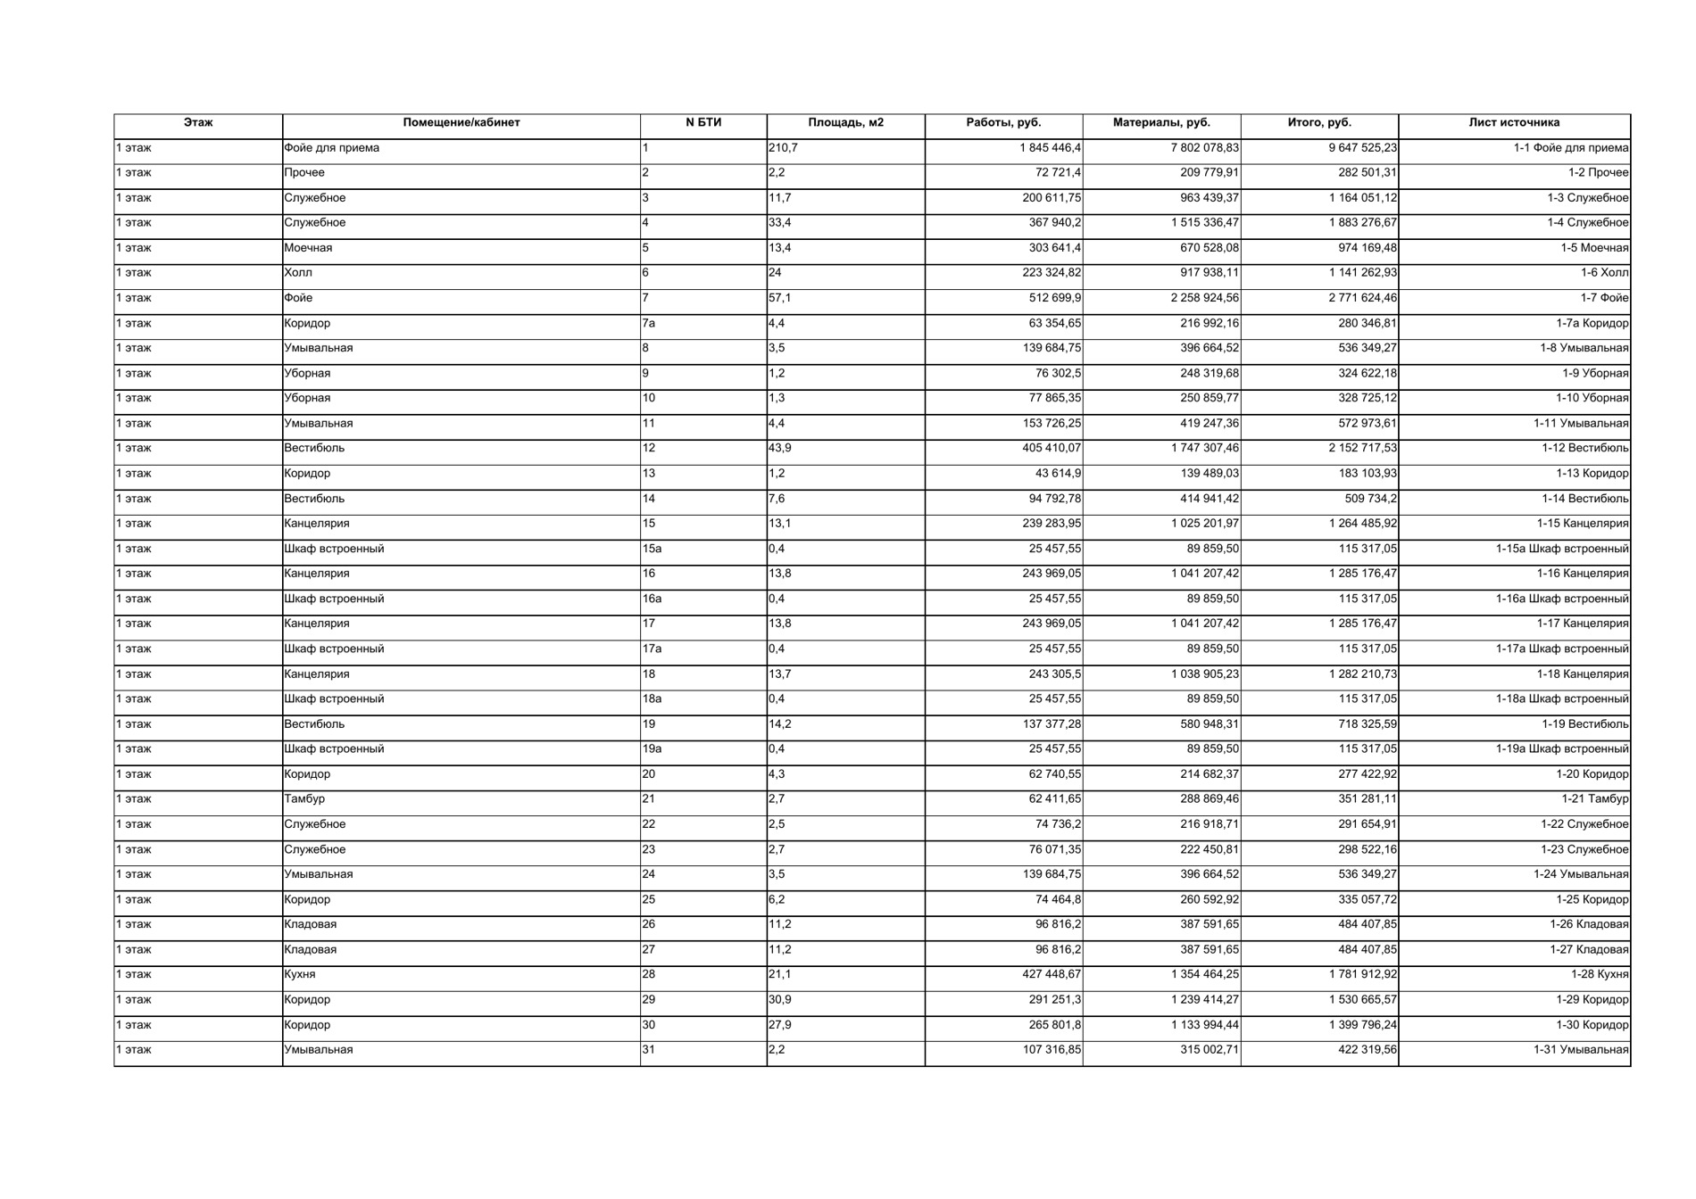
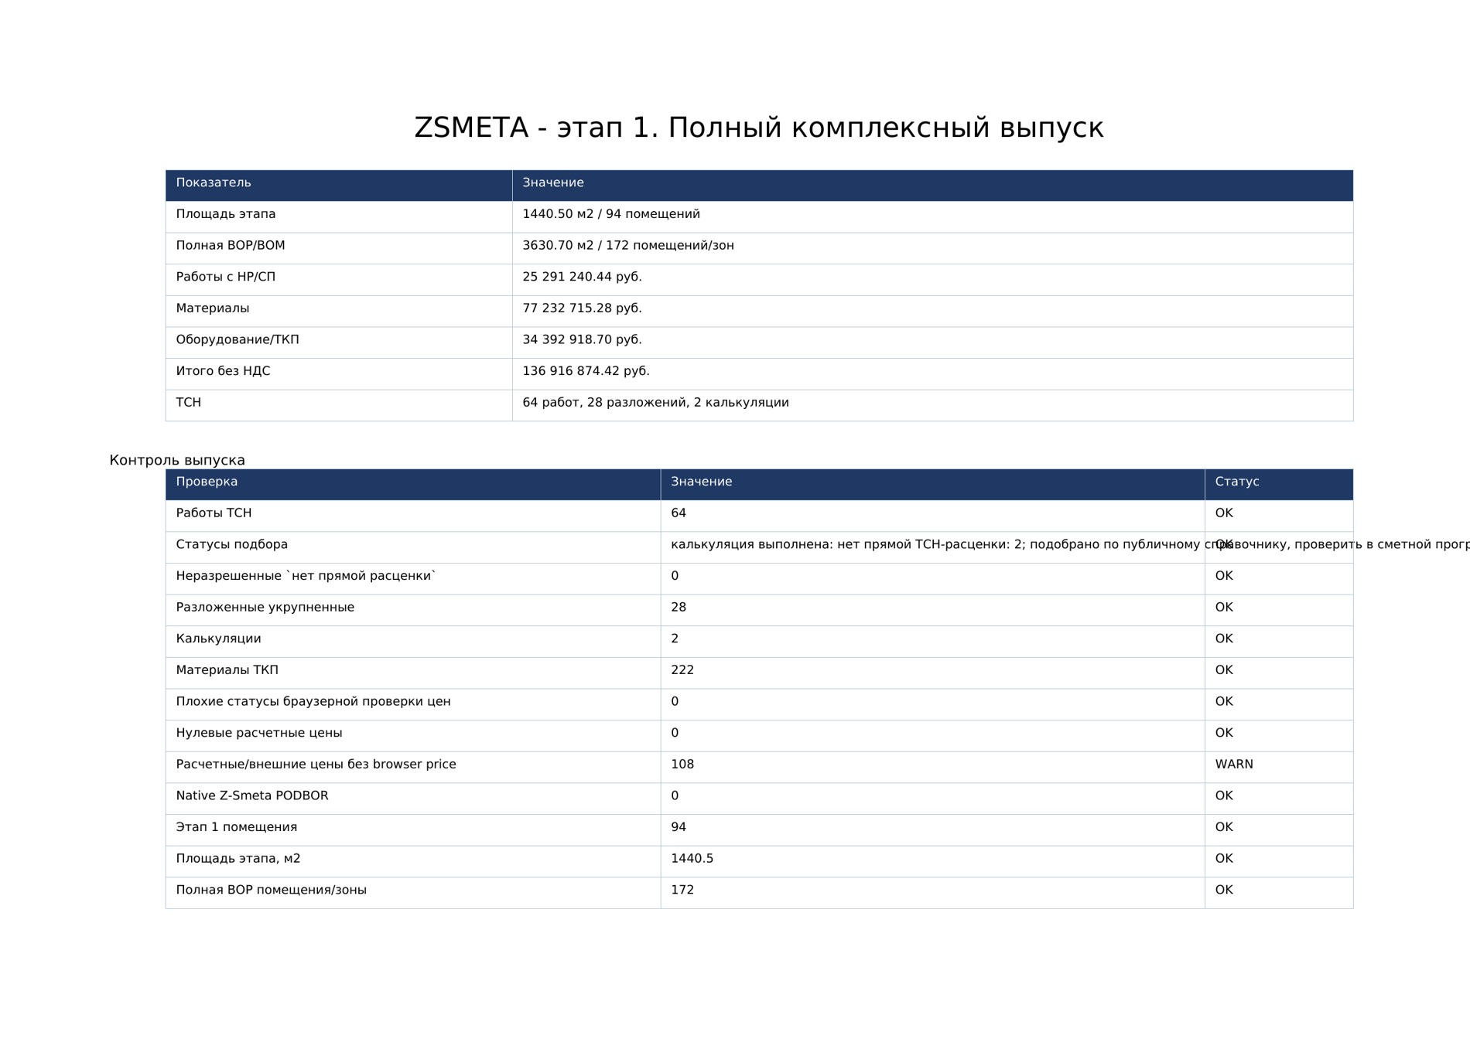
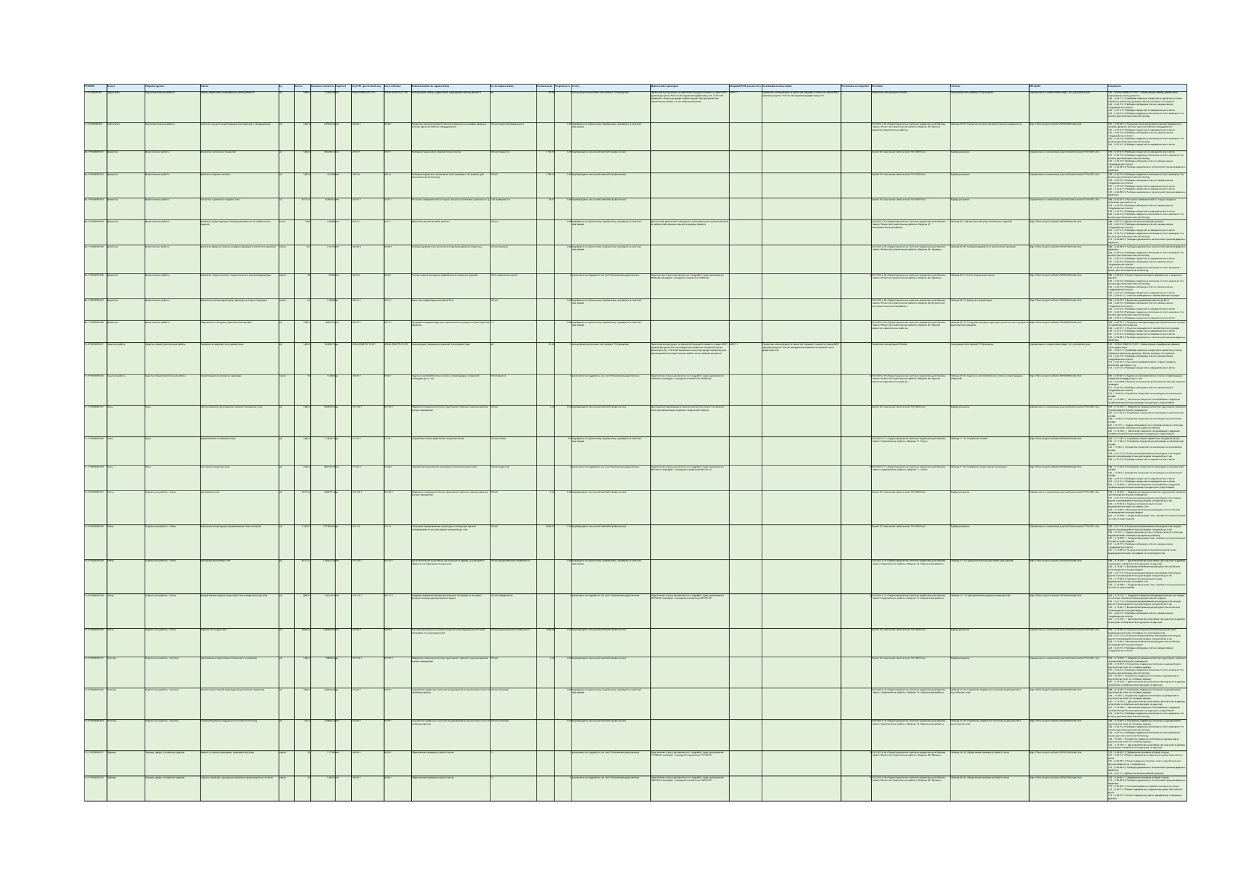
ИП Богославцев
ПОРТФОЛИО / ОБЪЁМЫ И СМЕТЫ
ПРОЕКТ 15 • ТСН / ВОР/ВОМ / По помещениям
Ремонт Посольства Ливии
Сметная проработка первого этапа по помещениям
Москва, Мосфильмовская ул., 38
ЗАДАЧА
Собрать сметный пакет первого этапа ремонта с детализацией по этажам и помещениям и раздельным учётом работ и материалов.
ЧТО ПРОРАБОТАНО
• Подготовлены ведомости работ и материалов по помещениям и этажам.
• Сформированы локальная смета в форме 4 и подбор ТСН-кодов.
• Собраны сводные итоги, ведомости материалов и результаты внутренней сверки расчётных позиций.
СОСТАВ РЕЗУЛЬТАТА
Локальная смета: свод и позиции • стр. 1, 4, 5
Сметно-объёмный комплект первого этапа с прослеживаемой детализацией от помещения до итогового свода.
94 помещения • Объём рассматриваемого первого этапа
Сводный выпуск этапа1 • стр. 1, 2
Подбор сметных позиций • стр. 1, 2, 3
ИП Богославцев • Проектные и расчётные материалы
18
Notes:
Ремонт Посольства Ливии
Представлен первый сметный этап с детализацией по 94 помещениям.
PDF-примеры:
15 Ремонт Посольства Ливии/Примеры/01 Локальная смета — свод и позиции.pdf
15 Ремонт Посольства Ливии/Примеры/02 Сводный выпуск этапа1.pdf
15 Ремонт Посольства Ливии/Примеры/03 Подбор сметных позиций.pdf

Slide 19
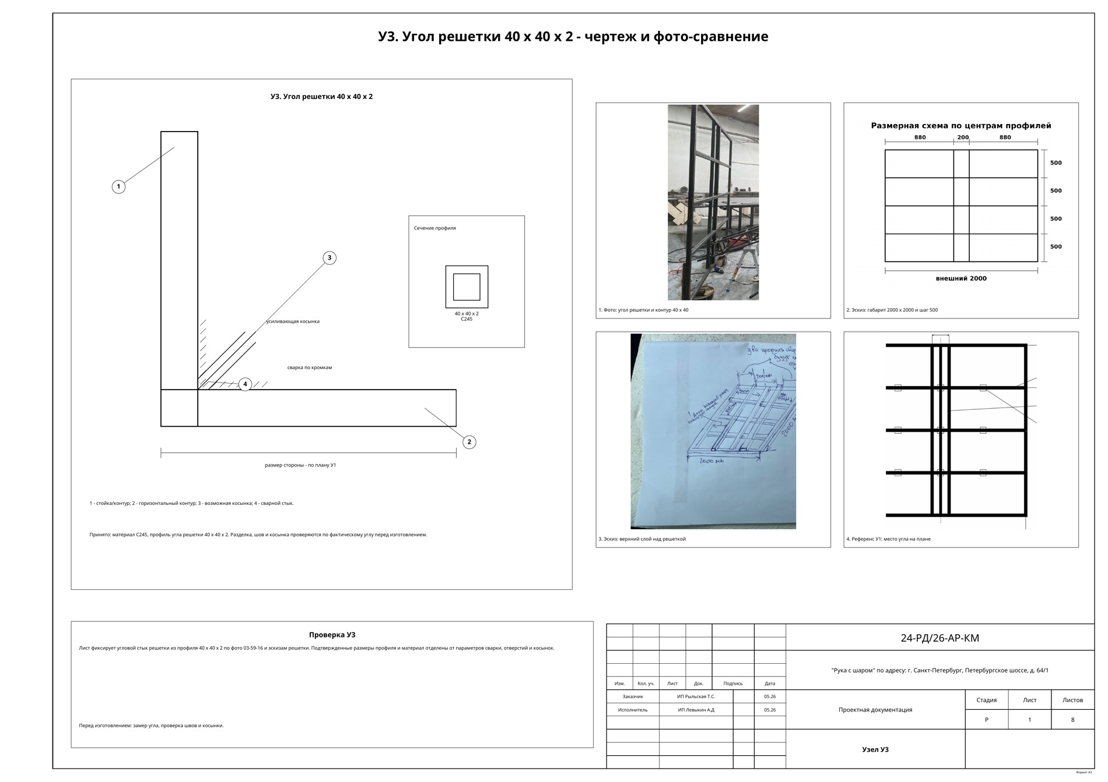
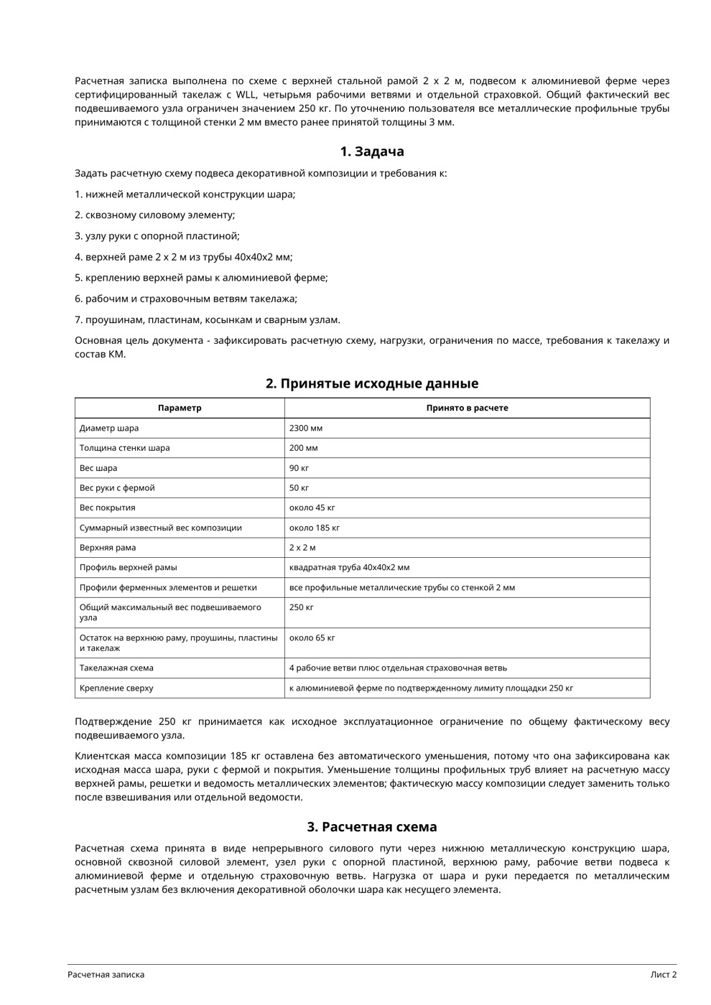
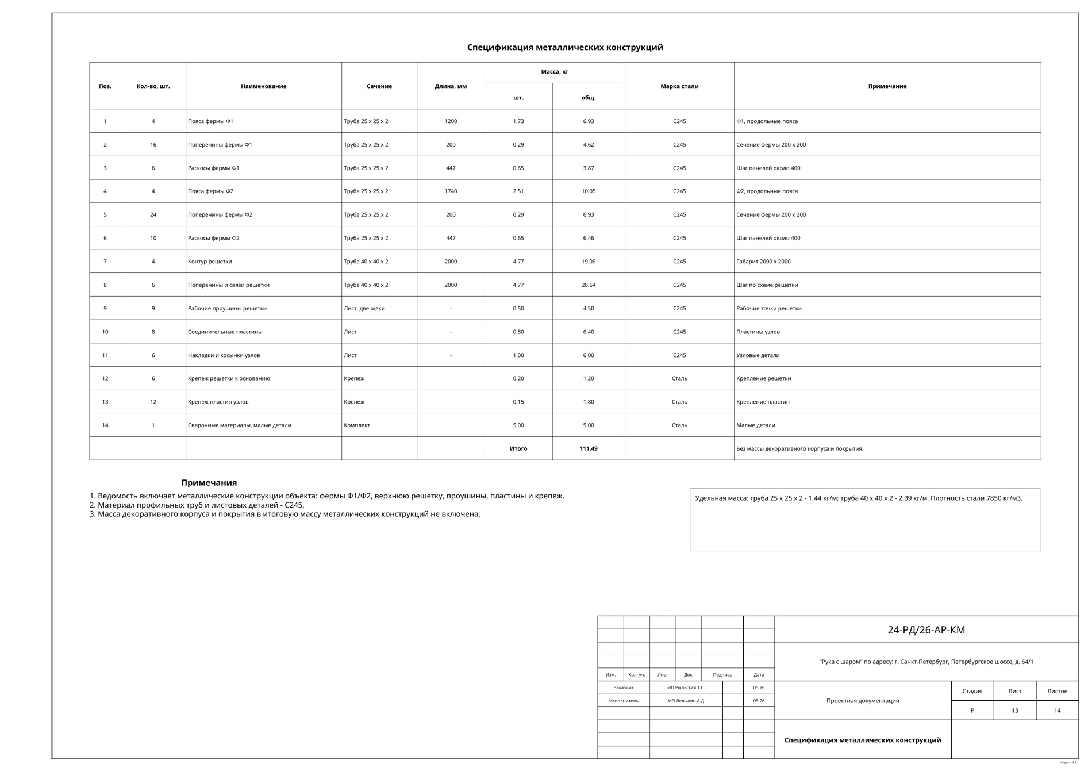
ИП Богославцев
ПОРТФОЛИО / КОНСТРУКЦИИ
ПРОЕКТ 16 • КМ / Нестандартная конструкция / Узлы крепления
«Рука с шаром»
Конструктивная проработка подвесной декорации
Санкт-Петербург
ЗАДАЧА
Проработать каркас и крепления нестандартной подвесной декоративной конструкции и оформить решения отдельными связанными документами.
ЧТО ПРОРАБОТАНО
• Представлены схемы и спецификация металлического каркаса.
• Выполнена расчётная проработка по заданной нагрузке и схеме подвеса.
• Оформлен восьмилистовой пакет избранных узлов: У3, У4, У5, У6, У10, У12, У15, У16.
Узел У3: чертёж и фото • стр. 1
СОСТАВ РЕЗУЛЬТАТА
Конструктивный альбом, расчётная записка и пакет узлов для подвесной декорации.
8 листов узлов • У3, У4, У5, У6, У10, У12, У15, У16
Расчёт подвеса • стр. 2, 3
Спецификация металлоконструкций • стр. 22
ИП Богославцев • Проектные и расчётные материалы
19
Notes:
«Рука с шаром»
Показаны металлический каркас, расчёт подвеса и восемь избранных узлов крепления.
PDF-примеры:
16 «Рука с шаром»/Примеры/01 Расчёт подвеса.pdf
16 «Рука с шаром»/Примеры/02 Узел У3 — чертёж и фото.pdf
16 «Рука с шаром»/Примеры/03 Спецификация металлоконструкций.pdf

Slide 20
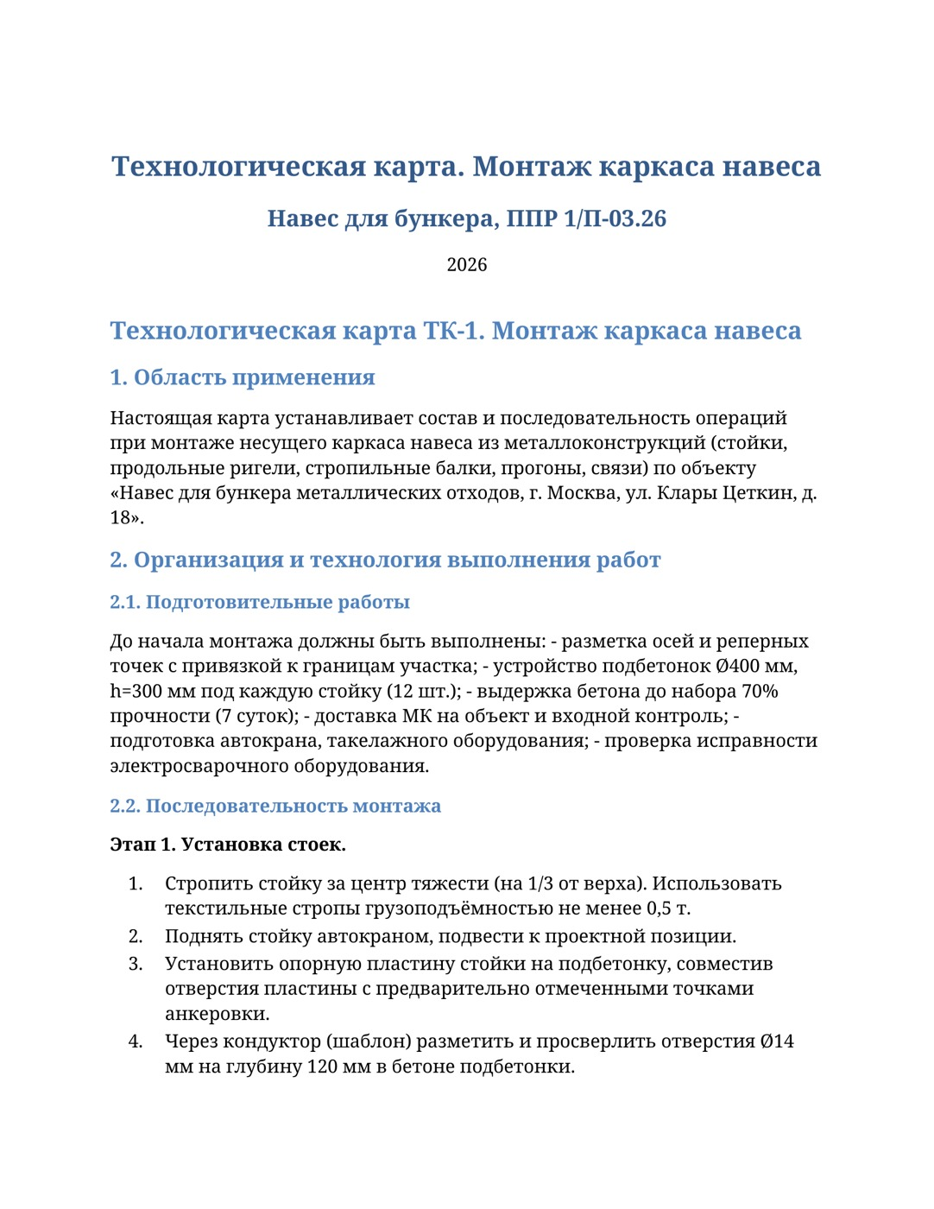
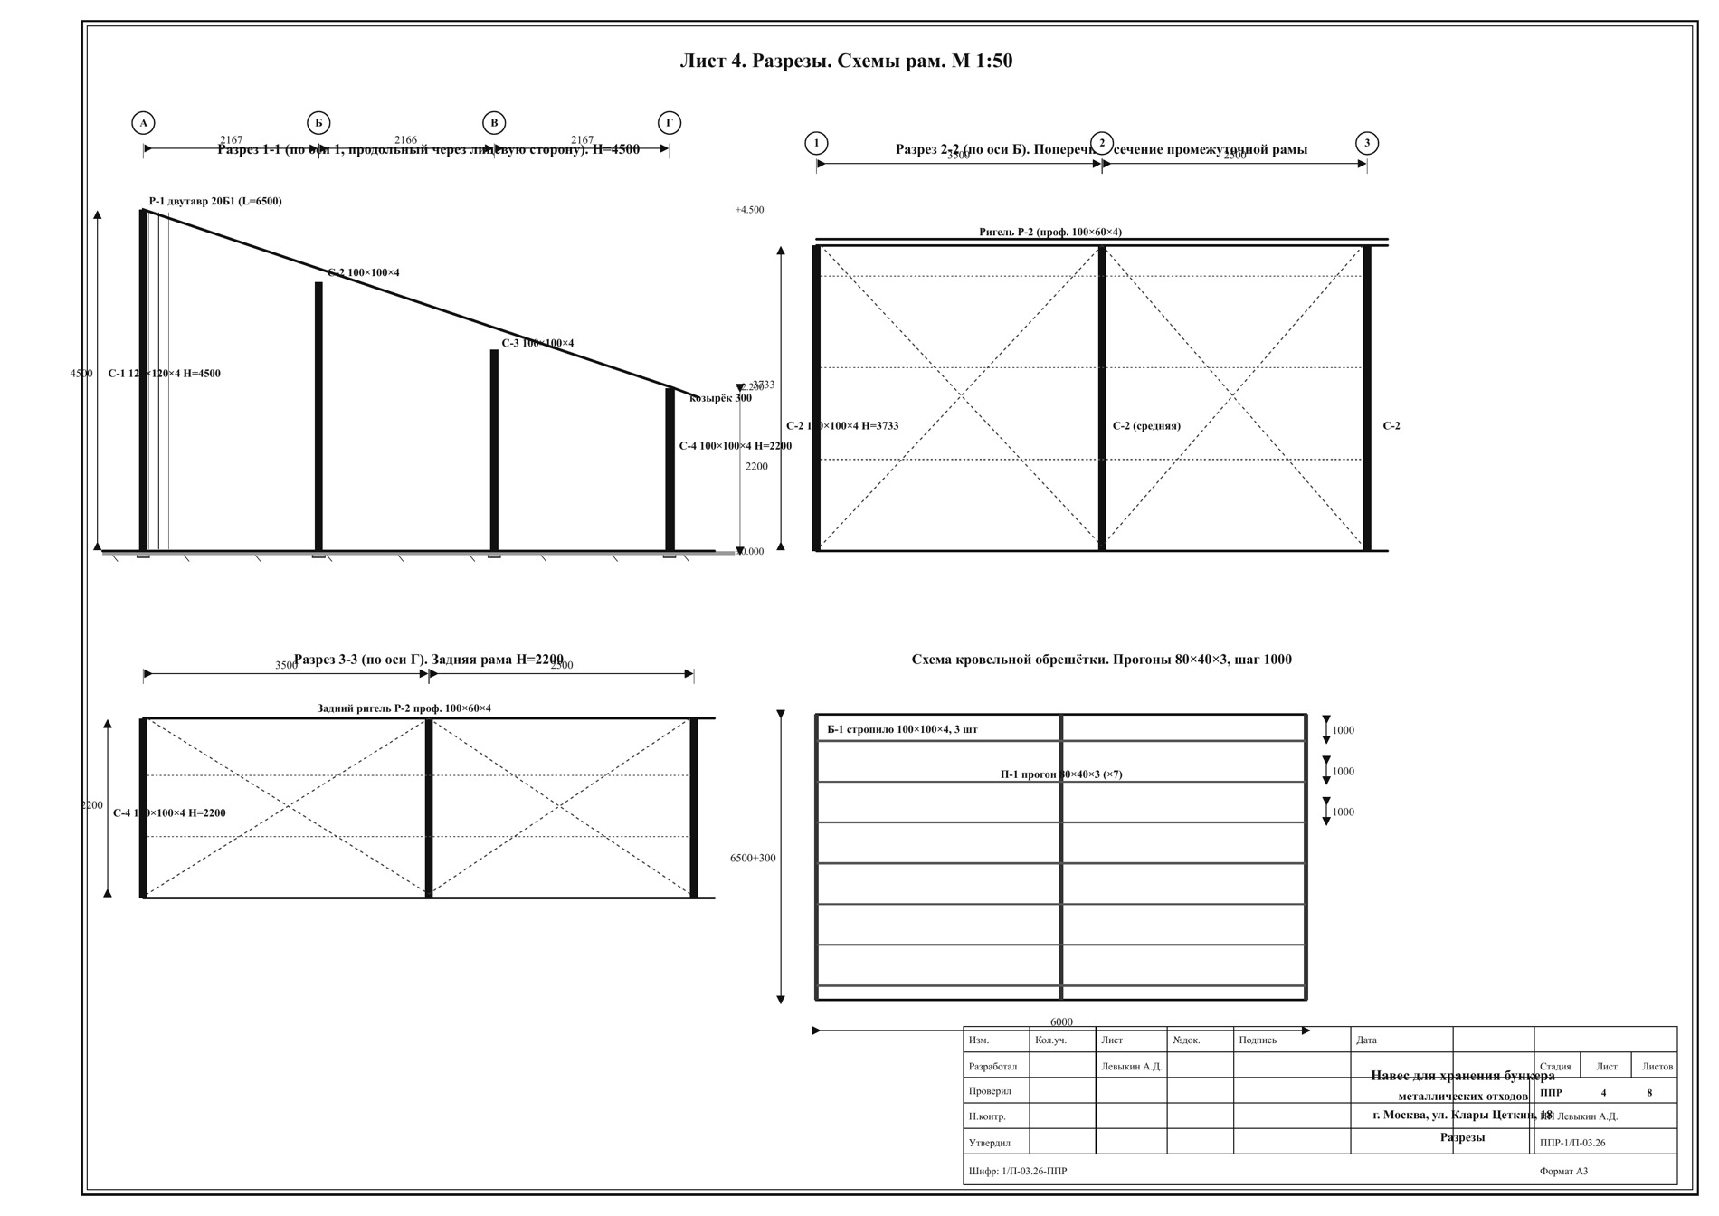

ИП Богославцев
ПОРТФОЛИО / ОРГАНИЗАЦИЯ РАБОТ
ПРОЕКТ 17 • ППР / Металлоконструкции / Техкарты
Навес для бункера
ППР на навес для бункера металлических отходов
Москва, ул. Клары Цеткин, 18
ЗАДАЧА
Подготовить последовательный пакет производства работ для навеса хранения бункера металлических отходов.
ЧТО ПРОРАБОТАНО
• Собраны пояснительная и расчётная части, спецификации и ведомости.
• Подготовлены технологические карты и графики работ, материалов и рабочих.
• Разработаны графические листы, требования охраны труда, пожарной безопасности и экологии.
Технология монтажа каркаса • стр. 67, 68
СОСТАВ РЕЗУЛЬТАТА
Альбом ППР, объединяющий технологию, расчёты, графики и рабочие схемы.
107 страниц ППР • Включая восемь графических листов
Разрезы и схемы рам • стр. 103
Деталировка стоек • стр. 105
ИП Богославцев • Проектные и расчётные материалы
20
Notes:
Навес для бункера
ППР охватывает подготовку площадки, монтаж навеса и организацию работ.
PDF-примеры:
17 Навес для бункера/Примеры/01 Технология монтажа каркаса.pdf
17 Навес для бункера/Примеры/02 Разрезы и схемы рам.pdf
17 Навес для бункера/Примеры/03 Деталировка стоек.pdf

Slide 21



ИП Богославцев
ПОРТФОЛИО / АРХИТЕКТУРА
ПРОЕКТ 18 • АР/КР / ОВ / ВК
Частный жилой дом
Архитектурные решения и внутренние инженерные системы
Индивидуальный жилой объект
ЗАДАЧА
Представить архитектурно-конструктивные решения жилого дома и отдельный альбом отопления, водоснабжения и водоотведения.
ЧТО ПРОРАБОТАНО
• Подготовлены архитектурные и конструктивные листы, планы, виды и ведомости заполнений.
• Проработаны отопление и внутренние системы водоснабжения и канализации.
• Собраны два отдельных альбома: архитектурный и инженерный.
СОСТАВ РЕЗУЛЬТАТА
Архитектурный план дома • стр. 13
Архитектурный пакет и альбом ОВ/ВК с планами, схемами и спецификациями.
АР/КР + ОВ/ВК • Два тома проектных материалов
Стропильная схема • стр. 40
Тепловой узел • стр. 18
ИП Богославцев • Проектные и расчётные материалы
21
Notes:
Частный жилой дом
АР/КР представлены первым томом; отопление, водоснабжение и канализация — отдельным инженерным альбомом.
PDF-примеры:
18 Частный жилой дом/Примеры/01 Архитектурный план дома.pdf
18 Частный жилой дом/Примеры/02 Стропильная схема.pdf
18 Частный жилой дом/Примеры/03 Тепловой узел.pdf

Slide 22



ИП Богославцев
ПОРТФОЛИО / КОНСТРУКЦИИ
ПРОЕКТ 19 • Расчёт / Двутавры / ЛСТК
Балки перекрытия: сталь и ЛСТК
Сравнение вариантов по прочности и прогибам
Расчётный пакет №59
ЗАДАЧА
Сопоставить варианты балок перекрытия и представить расчётные проверки в понятной структуре исходных параметров и результатов.
ЧТО ПРОРАБОТАНО
• Собраны исходные нагрузки, пролёты и характеристики рассматриваемых сечений.
• Подготовлены проверки прочности и прогибов для двутавров и ЛСТК.
• Оформлены сравнительная записка, подробный ход решения и отдельная проверка расчёта.
Схема и расчёт двутавра • стр. 6
СОСТАВ РЕЗУЛЬТАТА
Три взаимосвязанных расчётных документа и таблица вариантов балок.
2 типа конструкций • Двутавры и ЛСТК
Варианты ЛСТК и опирание • стр. 9, 10
Контрольная проверка расчёта • стр. 3, 4, 5, 6
ИП Богославцев • Проектные и расчётные материалы
22
Notes:
Балки перекрытия: сталь и ЛСТК
В составе — сравнительные расчёты, подробные проверки и схема опирания ЛСТК.
PDF-примеры:
19 Балки перекрытия — сталь и ЛСТК/Примеры/01 Схема и расчёт двутавра.pdf
19 Балки перекрытия — сталь и ЛСТК/Примеры/02 Варианты ЛСТК и опирание.pdf
19 Балки перекрытия — сталь и ЛСТК/Примеры/03 Контрольная проверка расчёта.pdf

Slide 23
ИП Богославцев
ПРОЕКТНЫЕ МАТЕРИАЛЫ
Понятные решения.
Документация в деталях.
Архитектурные и инженерные проработки, расчётные и сметные пакеты. От концептуальной схемы — до узла, ведомости и организации работ.
Чертежи • Расчёты • Ведомости
ИП Богославцев • Проектные и расчётные материалы
23

